Slide 1
价值链管理从经验走向科学
开放复杂巨系统的治理法则

Slide 2
规模不经济的世纪悖论
二十多年来，产能扩张后，本应采购成本降低，运营效率应该提升，然而悖论是价值链管理的ROIC（客户满意度、库存周转etc.）不升反降。
各部门都在为自己的局部KPI拼搏形成纳什均衡。
各团队和个人日复一日、年复一年的忙碌，然而却像布朗运动。今天救的火是昨天救火埋下的雷。
局部幻觉
全局崩塌
全球花了几百亿美元买ERP/SCM，请最贵咨询团队画流程图
系统上线，庆功会开，红酒碰，所有人升职加薪
业务和咨询公司画流程图，IT配置系统写代码，架构画框架，顾问讲方法论来协作。
控制塔大屏图表漂亮，每个部门KPI都是绿的，甚至很漂亮
战略规划PPT漂漂亮亮
  工厂依然退回Excel手工对账
  那套系统依然躺在服务器里，跑不出来
  最后，互相甩锅
  但预测、归因、权衡方案全是人填
  执行端以“停产”“违约”炸出来
几十年来，技术、概念层出不穷。
然而，银弹一直没有出现，价值链管理还在原地转圈圈。

Slide 3
彼岸可达——联想及其ODM的批量实例
BTO/ATO/CTO（按单生产/装配/按配置组装）模式下，80%~85% 以上为 5 台以下多品种、多配置、小批量的价值链模式。
通过“承诺就要兑现”的刚性逻辑，利用算力化解纵向断点与横向孤岛，验证了“One Plan”计划在业务泥潭中的可行性。
实现 95% 以上的自主决策，驱动从需求感知、交期实时更新、供应商协同补货、生产计划、工单下达、调度、Call料到产线、到成品发货的全流程无缝运转，排除了人工干预引发的逻辑扭曲 。
极限响应：48小时内交期应答率 >98% 。
极致交付：订单无延迟交付率达 95% 。
极致 JIT：82% 订单无提前发货，精准规避库存堆积 。
资本效率：可建成库存（ATB）周转率提升 15%~25%，整体周转提升 20%
预见、原因分析、权衡方案的控制塔。
计划—执行—反馈的闭环
Gartner数字化成熟度最高级自主决策
系统与复杂性科学的可计算
计划和控制体系是人类要打造的最复杂的物理AI之一

Slide 4
为什么偏偏是联想系，孤本般把这道题解开了？
联想跟业界的叙事大同小异，为何只有他？！
过去几十年的理论、经验、实践的边界到底是什么？
是时候重新思考了！
可计算、可执行的方案到底是什么？

Slide 5
定性到定量——从范式到方案
方案和方法论，只是自洽的“实践”，不能证真也不能证伪。
真正值得追问的，是什么是偶然，什么是必然。
搞清楚这个，才能可复制、可折叠周期。
范式决定路径。定性错了，定量全是徒劳。
路径决定方案。知道往哪走，不等于走得过去。
选择比努力重要。先定范式，再谈方案。
先看范式：重新定义问题解决问题，才能打造计划与控制体系。
再看方案：如何让业务可计算，在有限步数内收敛到最优。

Slide 6
THE PHYSICS OF VALUE CHAIN
价值链物理学

Slide 7
问题的定义和解决——范式对么？
回到原点，所有人其实都没真正回答清楚这八个问题：
      价值链管理这个业务的目的到底是什么？
      我们面临的核心问题，其本质到底是什么？
      跨越这一客观问题的方案本质是什么？
      产生方案的核心能力是什么？
      孕育并运转计划体系的协作机制是什么？
      计划和控制体系落地的路径是什么？
      推动计划和控制体系落地的推动力是什么？
      如何让其生生不息地进化？
这八个问题，过去的数字化转型从未真正回答清楚。

Slide 8
目的论——价值链管理的本源追问（计划为什么存在）
最早，计划工作出现是为了这四个基本问题：
[ 要什么 What ]
[ 在哪 Where ]
[ 何时 When ]
[ 多少 How many ]

Slide 9
目的论——价值链断裂（C/P/D的天然裂痕）
后来，供应链乃至价值链概念出现了。
企业不再只看物料和产能，而是看整条链更准确的说是网络：
环节 | 职能 | 物理本质
研发 | 定义和创造价值 | C（Creation）
营销/销售 | 承诺价值给客户和市场 | P（Promise）
供应链 | 采购、仓储、生产、物流、质量 | D（Delivery）
这三段，每一段都有自己的（局部的）目标、KPI、逻辑。
它们之间的链条是断的。
研发要创新，销售要签单，供应链要保交付。
方向不同，天然断裂。

Slide 10
目的论——协同（Orchestration）陷阱（越协越乱）
断裂怎么办？需要协同协奏。
但协同协作过程中，问题反而更严重了。
每个部门都在做对自己最有利的事，方向不同，矢量对消。
公式：Q = Σ‖Vᵢ‖ − ‖ΣVᵢ‖ ≥ 0
你投入100份力气，真正推动公司向前的可能只有30份，剩下70份全变成了内耗废热。
协同协奏（Orchestration），本身不是目的。协同协奏需要统御（Orchestration）。

Slide 11
目的论——推论
推论一：非线性摩擦导致规模不经济与ROIC衰减。
→ 不统御，规模越大，内耗越大。
推论二：脱离Π的局部极值转化为全局耗散。
→ 不统御，部门KPI漂亮，全局库存高企、现金流失血。
→ 多智能体与自组织的所谓协同，正是脱离Π的局部极值博弈。物理结局：纳什均衡，集体布朗运动。
推论三：战略偏离导致低效做功。
→ 不统御，执行方向与战略正交，局部高效无法转化为战略位移。

Slide 12
目的论——全域统御
协同协作需要统御。这就是价值链管理的目的。
通过计划和控制，把研发（C）、营销（P）、交付（D）的无序碰撞，强行收敛到老板战略意志（M）的方向上。
核心方程：V = M · Π [ C ⊗ P ⊗ D ]
M：老板的战略意志
Π：统御算符（计划与控制工作的本体）
C ⊗ P ⊗ D：研发、营销、交付的强耦合张量积
计划和控制存在的目的，不是排产，不是监控，是全域统御。
统御算符Π，就是钱学森的综合集成的形式化。

Slide 13
本质论——价值链的世界观是非独立同分布（Non IID）
一个共识案例
什么叫独立？
2021年，一颗几块钱的芯片，卡住了全球几百万辆汽车的生产。车企停产，4S店无车可卖，二手车价格暴涨。
两个节点互不影响。一个节点出问题，不改变另一个节点的状态。。
什么叫同分布？
现实
两个节点在概率上遵循相同的规律。比如供应商A和供应商B，交货延迟的概率分布完全一样。
芯片和车企高度耦合，一个节点出问题，沿网络级联放大。而且每个节点表现各异：有的交期稳定，有的波动剧烈；有的良率高，有的良率低。
这就是 Non-IID：非独立、非同分布。
统计学
机器学习
运筹学求解器
大数定律、中心极限定理，都要求样本独立同分布。没有IID，置信区间、假设检验全部失效。
训练集和测试集必须独立同分布，模型才能泛化。数据一旦变成Non-IID，模型产生幻觉、过拟合。
线性规划假设目标函数可加、约束可分解。这意味着各变量互相独立。但价值链的约束是强耦合的，解空间非凸。
这三类工具，地基都是IID。但价值链是Non-IID。
局部也许可用，全局必然失效。

Slide 14
本质论——从Non-IID到N！的统御复杂度
Non-IID导致两个叠加的复杂度：
横向耦合：O(N²)
  N个节点两两耦合，连线数 = N × (N-1) ÷ 2。
  N=100，4950条连线；N=1000，499500条连线。
纵向排列：趋向于N!
  N个需求竞争N个资源，因为路径依赖和资源冲突，可行排列数趋向于N!。
  第一个需求有N个选择，第二个只剩N-1个，第三个只剩N-2个，依次递减。
01
02
两者叠加：横向耦合的O(N²) × 纵向排列的N!，共同构成价值链的全局复杂度。
横向耦合让沟通成本平方级增长，纵向排列让解空间阶乘级爆炸。
两者叠加，碳基算力（7±2）无解。

Slide 15
本质论——硅基代偿的必然性
核心方程：
Σ(mᵢ · πᵢ[Sᵢ]) = Vchaos + Q
碳基算力的物理边界已经被击穿：
加人没用（O(M²)追不上N!）
加会没用（博弈让内耗更高）
加Agent没用（没有Π，就是硅基版矢量对消）
唯一的破局解药：
人机协同，硅基代偿。。
不是管理者态度问题，是碳基算力在N!面前的物理坍塌。
O(N!)的物理坍塌，是还原论失效的数学证明。

Slide 16
本质论——人才黑洞
M个碳基大脑：
每个大脑算力线性，M个人加在一起O(M)
但他们被关进会议室，沟通通道O(M²)
还有博弈、信息不对称、隐藏动机，实际内耗远超O(M²)
O(M²)的沟通内耗，永远追不上O(N!)的业务变异
N>10，已经击穿天花板
往N!黑洞里加人，越加越乱
结果
多智能体与自组织的所谓协同，正是脱离Π的局部极值博弈。物理结局：纳什均衡，集体布朗运动。
加人没用，加Agent也没用。

Slide 17
方案论——业务统御算符Π的物理本体
本质论已经证明：纯碳基管理在N!面前必然坍塌。
唯一解药：人机协同，硅基代偿。
但人机协同的前提是——业务必须可计算。
而业务可计算的本体，就是统御算符Π的双螺旋结构：
数据模型（D） + 业务算法（A）
没有数据模型，算法高速推演便失去了物理抓地力
没有业务算法，数据模型只是一张静态的网
计划和控制的本体，不是流程图，不是组织架构，是数据模型与业务算法的双螺旋
人：设计数据模型，设计业务算法。
机器：在模型和算法的基础上，执行降维解算与自动反写。
双螺旋就是人机结合的形式化落地。

Slide 18
方案论——数据模型（五维正交基元）
数据模型要做两件事：
第一，正确的结构。
节点、拓扑、约束、状态矢量、状态跃迁，五个维度同时存在、强耦合。
第二，正确的内容。
物料在哪里、机台能产多少、订单什么交期——全部变成精确的数字坐标。
五个维度是什么：
节点：物料、机台、供应商、DC、客户
拓扑：节点之间的连线——BOM、工艺路线、物流网络
约束：产能上限、交期死线、合规红线
状态矢量：单据——此刻的库存、在途、物权、财务余额
状态跃迁：因果动作——下游拉动上游、Pegging、上层计划对下层的约束性指导等.
没有五维全息确权，一切业务方案都是无源之水。

Slide 19
方案论——业务算法的三层结构
业务算法驱动系统打破静止，发生状态跃迁。三层结构：
微观层：元算子
最底层的逻辑动词——优先级排序、拓扑展开（价值链网络）、齐套计算等。
中观层：编排
定义算子的调用顺序、并发路径、约束妥协逻辑。
编排的本质，是“计算→判断→再计算”的有限步数循环。算完一个需求，判断它分到哪个节点；分完一个，再算下一个。每一步都在穷举约束规则和条件分支，每一步都在剪枝。
它不是乘法式穷举（N!），是加法式穷举（有限步数的条件判断）。所以碳基扛不住，硅基能跑。
所有分支跑完，所有约束筛过，解空间收敛到在给定战略意志M下的确定性最优解。
宏观层：涌现
底层元算子+编排引擎高频运转时，自然涌现出IBP(战略层)、ITP（战术）、IOP（运营）、Control Tower。
不是乘法穷举，是加法穷举。有限步数，逐步剪枝，收敛到最优。编排的实质，是把
乘法穷举变成加法穷举。
每一步是加法，但跑完所有步就是穷举。加法穷举，碳基扛不住，硅基能跑。

Slide 20
第一重螺旋 —— 降维感知的五维时空容器
在价值链物理学中，数据模型绝不是一堆用于事后记账的静态表单。它是系统感知现实的全域雷达与底层账本。它的核心使命是：客观、严密地将物理世界与商业规则，一比一地映射进数字世界，构建一个没有任何歧义的“势能场”。
这套数字容器，严格遵循以下五个维度的科学基元：
  节点 (Node)：三维平行的本体论质点空间
  节点是价值链中承载价值、被动接受转换的最小单元。为了对抗 N² 复杂度并实现的“权用分离”，系统必须在三个相互正交、物理隔离但逻辑纠缠的宇宙中设立节点：
    物理学视界：它是界定物质实体“是什么 (What)”以及“在哪里 (Where)”的绝对空间锚点。它只遵循牛顿力学，承载客观世界的重力与摩擦力。
    商业映射（三维质点分布）：
      物理节点 (Physical Node)：具体的 SKU（精确到批次/序列号）、机台设备、物理库位、工厂、供应商、渠道、客户等等。它们只反馈最冰冷的物理状态：“我还能装多少？还能转多快？”
      契约节点 (Commercial Node)：承载商业意图与违约边界的逻辑质点。如法人实体、业务单元 (BU)、供应商、客户，以及虚拟的“配额池 (Allotment)”。它们是博弈与主权的划定者。
      价值节点 (Financial Node)：评估物理做功“投入产出比”的标量质点。如利润中心、成本中心、总账科目。它是动能转化为资产的蓄水池。

Slide 21
第一重螺旋 —— 降维感知的五维时空容器（继续）
2. 拓扑 (Topology)：
  三维关系流形与跨相映射矩阵 节点是孤立的质点，而拓扑是赋予质点以“意义”的关系网络。在 IPC 的三维质点空间中，拓扑客观规定了物质、责任与价值“可以且只能”沿着什么路径运动与聚合。它严格包含以下四重结构（三重同相轨道 + 一重跨相桥梁）：
  物理拓扑 (Physical Topology)：物质与能量的潜在轨道
    本质：规定物理节点之间合法的组合、拆解与位移路径。
    商业映射：BOM 与工艺路线规定了 A 和 B 在物理上能拼成 C（纵向因果），以及 X 缺货时，Y 与 Z 的物理组合是否为合法的替代（横向柔性）；实体物流网络规定了从东莞工厂到洛杉矶中转仓的合法物理运输路线。
  契约拓扑 (Commercial Topology)：主权与意图的权力图谱
    本质：规定契约节点（责任主体、意图容器）之间的从属、分配与交易链路。
    商业映射：组织与需求层级 (Hierarchy) 构成了预测从“全球事业部”分解到“大区”，再到“特定客户组”的数学血脉；交易准入与配额网络规定了 A 法人实体是否允许向 B 供应商采购，以及某个“总配额池”如何向下切分为子配额。
  价值拓扑 (Financial Topology)：财富的结转与汇总结构
    本质：规定价值节点之间的成本流转与利润收敛规则。
    商业映射：财务科目树 (Chart of Accounts) 规定了资金如何在不同科目间合法结转；利润/成本中心架构规定了底层车间的发生成本，最终沿着什么层级路径汇总到集团的 P&L（损益表）上。
  跨维映射流形 (Cross-Dimensional Mapping Manifold)：预设的正交桥梁
    本质：前三个拓扑是平行的，而这个流形是垂直穿透这三个宇宙的“静态引力索”。
    商业映射：它预先定义了物理、契约、价值之间的对应法则。例如：预先在底层设定“物理仓库 X 的所有权属于法人 A，其发生的制造成本归属于成本中心 Y”。

Slide 22
第一重螺旋 —— 降维感知的五维时空容器（继续）
3. 状态跃迁 (State Transition)：
  Pegging 网络的锁定与刚度 (Causal Network Rigidity)：状态跃迁是执行“下游拉动上游”的因果动作。订单拉动工单，工单拉动物料预留。动作执行完，算出一张 Pegging 关系表。：
    软性因果 (Soft Pegging / 软预留)：基于宏观预测、低优订单形成的临时映射。为了全局最优，这层因果可以且必须被算法随时打破重组（如触发 SWAP 资源置换）。它是保持系统极大柔性与进行“时空套利”的缓冲层。
    刚性因果 (Hard Pegging / 绝对死锁)：基于已承诺交期 (CTP) 的订单、已下达车间的指令或强制性研发变更所形成的死锁。任何情况下绝对不可打破，是维系商业信用与物理常识的最终底盘。
    配额溯源（Tactical Pegging）： 任何一笔微观执行单据，都必须溯源至其所属的战术配额（Allotment）。如果特定区域的配额已耗尽，即便物理库房有货，系统也会触发约束警示。这种溯源确保了执行动作始终在战术计划的轨道内运行。
4. 约束 (Constraints)：
  物理极值边界与商业宪法防线 业务流转绝非自由无序的布朗运动，它受制于多维空间的客观边界条件。在算法层，这些条件被编译为限制系统自由度的数学不等式，构成了系统在寻找全局最优解时的“难关（绝对壁垒）”。
  物理学视界（硬性自然重力）：作用于“物理质点空间”。包括物质守恒限制（齐套性物理底线）、时空阻力（提前期 Lead Time）、机台运转的绝对产能极值。这是算法绝对无法打破、只能绕行或妥协的自然界重力。
  商业映射（柔性立宪法则）：作用于“契约”与“价值”空间，是管理智慧的代码化封装。
  契约约束：核心大客户的战略配额红线、贸易合规排斥（黑白名单）、最小经济批量 (MOQ)。
  价值约束：利润底线、预算池上限。

Slide 23
第一重螺旋 —— 降维感知的五维时空容器（继续）
5. 状态矢量 (State Vector)：意愿张力、供给势能与因果网络刚度
系统需在任意时间切片下呈现完整的多维动力学状态。它是静态数据模型与动态算法引擎 (Optimizer) 交汇的“动力学截屏”。
物理学视界（场与力的相互作用）：
  意愿张力 (Intent Tension)：往往发源于“契约节点”，它是打破全网静止、制造出“物理势能差”的绝对引力源。张力并非单一维度，而是由不同密度的需求构成的“引力频谱”（弥散引力场、高密度引力点、高能脉冲）。
  供给势能 (Supply Potential)：驻留在“物理节点”中，是当前所具备的绝对物理质量（数量）与动量（速度与时间）。
  动力学坍缩：当“供给势能”受“意愿张力”的引力牵引，并成功穿透所有“约束 (Constraints)”时，概率云坍缩为跨越时空的确定性物理与契约连结。
物理奇点引爆与三重正交动态投影 实体的流转触发“网络状态同步”的离散事件。如果说拓扑是铺设好的静态轨道，那么跃迁就是扣下扳机、系统在三维宇宙中同时响应的“绝对奇点”。它是物理世界与商业世界完成“晚期绑定 (Late Binding)”的瞬间。
  物理学视界（绝对物理演化）：它包容两种物理运动：一是物理质点在时空坐标系中的单纯位移（如跨仓调拨）；二是物理质点在形态上发生的拓扑相变（如加工合并、拆解、形态突变与良率耗散）。此时，系统瞬间将物流与机台的“物理做功”转化为系统的“内能”。
  商业映射（三流的瞬间分离与高维确权）：当 1 次物理做功发生的瞬间，系统算法必须顺着拓扑中的“跨维映射流形”，瞬间完成 1 对 3 的正交投影：
    物流投射 (Physical Flow)：物理质点 A 真实移动到物理质点 B，保障底层交付的绝对真实摩擦力与速度。
    商流投射 (Commercial Flow)：物理的发送/接收节点，绝不等于商业的结算主体。系统瞬间将物理动作投射到“契约节点”上，完成责任与物权的强制交割。例如：物理上是 A 借用 B 的实物，但在契约空间瞬间记录为 B 对 A 的资源置换 (SWAP) 与未来提货权，实现的“权用分离”。
    资金流投射 (Financial Flow)：伴随物理维度的做功转化，系统在这一刻精准吸收物流费、采购溢价与制造成本，在“价值节点（财务总账与利润中心）”上完成从物理动能到财务资产的闭环确权。

Slide 24
第一重螺旋—— 进阶
前述的五个维度构建了与物理世界严格一比一同构的“数字镜像”，完成了客观严密的系统感知。然而，真正的商业价值在于治理（预测、规划与决策）。物理世界的直接映射往往过于微观和僵化，直接基于它们进行宏观推演，会导致算力坍塌。因此，必须在基础模型之上，主动创造出用于“降维治理”的衍生本体：
1. 维度特征化：解耦实体的“特征向量”与代数匹配引擎
解决的痛点（组合爆炸）：传统范式下，产品个性化和合规要求会导致物料编码 (SKU) 呈乘法级暴增。为了管理不同等级、产地的同一款芯片，传统系统必须建立无数个僵死的 SKU 和 BOM，最终导致数据库膨胀和管理失控。
衍生本体的降维逻辑：我们将实体从单一的 SKU 编码中解放出来，拆解为一组独立的特征向量 (Feature Vector)。
  旧范式：一颗芯片被静态固化为“SKU: Chip-A”。
  新范式：这颗芯片被动态解构为特征集合 [ 容量: 512MB | 等级: A+ | 产地: 德国 ]。
业务效能（代数匹配代替穷举）：系统引入关系代数（如 EQ 绝对等于、GE 大于等于、NE 排斥不等于）作为底层引擎。当订单需求如 [ 需求容量: GE(256MB) | 排斥产地: NE(产线X) ] 进入系统时，代数引擎极速进行特征匹配。这不仅消灭了编码膨胀，还能自动实现高等级降维替代、残值榨取。
2. 计划 BOM：精准锚定解耦点 (CODP) 的概率集合
解决的痛点（预测与执行的断层）：宏观预测永远是模糊的，微观车间执行必须是精确的。如果在高度定制化 (CTO) 场景下试图精准预测几百种最终成品的具体销量，注定是一场灾难。
衍生本体的降维逻辑：计划 BOM 不是指导装配的“制造 BOM”，而是前瞻性资源卡位的概率模型。它精准设立在价值链的“客户订单解耦点 (CODP)”上——界定哪里靠预测“推”，哪里靠订单“拉”。
  加法降维：计划员绝不预测 4 x 5 x 3 = 60 种成品的具体销量，而是做一个总盘预测，并通过计划 BOM 将“乘法灾难”拆解为“加法概率”（如动力 A 消耗 40%，内饰 B 消耗 50%）。管理对象瞬间被硬性压缩成底层组件的概率分配。
业务效能：当真实的盲盒订单跨越解耦点时，概率云发生“物理坍缩”。具体订单精准消耗计划 BOM 中预留的额度，瞬间将宏观的不确定性，转化为底层确定的实物筹备指令。

Slide 25
第二重螺旋：业务算法——驱动系统演化与宏观涌现的动力学引擎
数据模型构建了“动态势能场”，而业务算法正是驱动这套复杂适应系统 (CAS) 打破静止、发生状态跃迁的动力学引擎。它由微观到宏观的三层结构交织而成，通过高频推演，最终完成不可思议的“智能涌现”：
1. 微观层：元算子 (Meta-Algorithms) —— 转化法则的原子基元
本质定义：系统中最底层的逻辑动词。它们与数据模型处于“量子纠缠态”——依托数据模型的拓扑网络运行，执行最纯粹的运筹转化。
业务表现：例如“需求优先级排序”、“网络拓扑展开”、“齐套计算”、“正向可用期推演 (LTR)”等。这些元算子是死死咬合在五维数据模型上的物理齿轮。
2. 中观层：算法的编排 (Orchestration) —— 克服物理摩擦的高阶状态机
本质定义：将游离算子组合起来的“编排”，才是真正体现企业经营意志的中央控制台。它定义了算子的调用顺序、并发路径以及对现实约束的妥协逻辑。
业务表现：现实中所有的高级业务动作都是编排的产物。一次极速的“交期承诺 (CTP)”，底层其实是编排引擎连续调用了“优先级排序 -> 拓扑展开 -> 齐套计算 -> LTR”得出的结果。
3. 宏观层：能力的涌现 (Emergence) —— IPC 体系的一体化降临
本质定义：宏观业务系统绝不是生硬拼凑的代码，而是底层“元算子 + 编排引擎”在高频运转时，自然涌现出的功能幻象。
业务表现： 计划层级的涌现：引擎在宏观时间轴上无约束推演，涌现出智能业务规划 (IBP)；撞击宏观产能瓶颈，涌现出智能战术规划 (ITP, Integrated Tactical Planning,集成战术规划)；下沉至微观车间与物理极值碰撞，涌现出详细执行排程 (IOP，Integrated Operational Planning, 集成运营计划)。
  控制塔的涌现：当亿万次推演的数学逻辑强制收敛时，直接涌现出供需完美咬合的“全域一盘棋 (One Plan)”。当这种闭环以极高频率运转，它天然具备全域可视与敏捷诊断的能力，这正是“智能控制塔 (Control Tower)”的绝对内核。

Slide 26
重塑第一重螺旋的绝对闭环：动能物质化
当业务算法在内存中完成了高频的动力学推演，其转化出的磅礴“动能”必须瞬间坍缩、凝固为绝对静止的底层数字实体，去驱动车间的轰鸣与跨国货轮的起航。
如果说“第一重螺旋”构建的基础数据模型，是系统对物理世界的“全域感知（蓄积静态势能）”；那么此刻算法引擎对现实世界完成的“绝对做功（释放动能）”，其的物理途径，就是对“第一重螺旋”进行强制覆写。
系统的意志通过强制反写（Write-Back），直接改变了现实的拓扑结构与状态空间。算法的终点，即是新数据模型的起点。这种动能的物质化，精准表现为以下四重对“第一重螺旋”的降维反写：
宏观共识的沉淀（IBP 层的战略输出） -> 重构【状态矢量】与宏观【约束】
  业务表现：当预测与瓶颈完成碰撞，系统输出的并非车间工单，而是一套“一致性业务基线”。它包括未来 18 个月的约束性承诺销量、分时安全库存目标，以及预计营收指导线。
  物理重塑：算法的推演，改写了原始预测的悬空状态。它为底层系统下达了全新的“状态矢量”与“边界约束”，将其重塑为带有资源约束和财务承诺的战略锚点。
战术边界的划定（ITP 层的约束输出） -> 确立刚性【约束】与配额边界
  业务表现：算法在推演中会将稀缺产能或物料分配 (Allocation) 给特定需求，系统随后将这些底层分配向上汇总，涌现为战术配额 (Allotment)。
  物理重塑：配额直接化作一道不容逾越的“数学不等式（柔性约束）”下达给执行层：“未来一个月，大客户 A 拥有关键芯片 30% 的配额”。执行层可在结界内自由腾挪，但绝不能击穿此战术约束底线。
执行动能的微观实例化（IOP 层的物理输出） -> 实例化【契约节点】与触发【状态跃迁】
  实例化新增：算法在时空坐标上“无中生有”地生成了精确到分秒的计划单据 (Planned Order)。这在数据库中直接实例化出了海量全新的“契约节点”，承载了“商流、物流、资金流”三位一体的底层确权。
  状态反写：用算法推演的“可用交期”覆盖原始“期望交期”；将可用库存状态从“自由 (Free)”强制改写为“已预留 (Reserved)”。这是一次瞬间的“状态跃迁”，完成了物权的绝对交割。
智慧与因果的封存（Control Tower 层的元数据输出） -> 缔结【拓扑】因果链
  缔结因果链 (Pegging)：将宏观客户需求与微观螺丝钉采购死死绑定。这本质上是在微观质点间构建了不可见的“关系拓扑”，使全网所有物料去向与资金消耗 100% 可解释，烙印系统的“因果记忆”。
  智能洞察输出：基于这层严密的拓扑网络，系统得以输出缺料预警、诊断根因（如识别拖累交期的短缺料），并在后台并发模拟出替代解决方案（如空运或降级）。

Slide 27
方案论——决策速度的阶跃突破
双螺旋的设计保障决策收敛于最优的不动点以提高决策质量。
然而决策速度是另一个需要跨过去的难关。
优化内存计算即精细设计数据结构算法：
抛弃业务对象，拥抱紧凑数组：数据连续存储，CPU缓存不失效。
抛弃逻辑判断，拥抱位图向量化：用数学运算取代IF-ELSE。
抛弃全局锁定，拥抱双层并行：业务解耦切片，CPU无锁并发。
刨析串行计算，以空间换取速度：分别并行累加。
不靠堆算力: 个人电脑（多核），50万比需求，20层BOM,200多万物料，5分钟。

Slide 28
方案论——为什么这件事这么难？
01
数据模型和业务算法不是一次设计完的。迭代进去一个维度，整个模型和算法都要全局重调。
先干什么、后干什么，不是线性步骤，是一套组合拳。
每一步都互为前提，交织推进。顺序不是规划出来的，是在不断模拟和治理中收敛出来的。
联想IPS用了十三年才形成“One Plan”，我用了二十二年才完成IPC。不是代码难写，是耦合太深。
模拟一次，发现一个约束；治理一次，发现一个缺口。反复模拟、反复治理，正确的组合顺序才浮出水面。
试出来之后，才能工程化，学习和实现的周期才能折叠。
02
不是设计难，是耦合难。先干什么后干什么，不是排好的步骤，是在迭代中收敛出来的组合。

Slide 29
方案论——业务不可分
业务的本体 = 数据模型 + 业务算法。
节点不是独立的，是耦合的。物料A的延迟会影响订单B，订单B延期会影响客户C。
状态跃迁，就是派工、Pegging、拉动——它把订单、工单、物料死死扣在一起。
既然模型本身不可分，业务本身也不可分。
把业务拆成碎片各干各的——这不叫分工，叫分尸。拆开了，它就死了。
业务不可分，所以设计权必须集中。这就是能力要回答的问题。

Slide 30
能力论——业务不可分，能力也不可分
1
方案论已经推出：业务 = 数据模型 + 业务算法。
2
两者不是拼在一起的，它们本身就是业务。数据模型是业务的静态结构，业务算法是业务的动态演化。业务和模型，不可分。
3
既然业务和模型是一体的，那设计它的能力，也必须是一体的。
业务不可分，所以能力也不可分。

Slide 31
能力论——懂业务，懂到耦合层面
业务包括什么？研发（C）、营销/销售（P）、供应链（D）。
但真正的能力，不是分别懂这三块。而是要懂它们之间的强耦合：
研发改一个零件，采购前置期变了，产线可能停线。
销售拍胸脯承诺交期，后端产能接不住，交期违约赔款。
交付端为保单日OEE，偷偷挪料，大客户承诺落空。
C动一下，P和D跟着震。P动一下，C和D跟着抖。D动一下，整个因果网重新排列。
而且不是泛泛地懂，是懂到模型层面——物料怎么齐套、产能怎么约束、交期怎么传导、替换料怎么切换。
不懂C/P/D之间的耦合，不懂到模型，设计出来的模型就是一张断网。

Slide 32
能力论——把业务变成可计算的模型
业务懂了，还得把它变成可计算的模型。而且不是分别建三套模型，是跨C/P/D建一套统一的五维模型。
节点：不只是供应链的物料和机台，还要包括研发的BOM节点、销售的订单节点。
拓扑：不只是BOM和工艺路线，还要包括销售预测到主计划的传导链路、研发变更到采购和生产的因果链。
约束：不只是产能和交期，还要包括研发的ECN变更窗口、销售的交期承诺。
状态矢量：不只是库存和物权，还要包括销售的承诺状态、研发的变更状态。
状态跃迁：不只是派工和Pegging，还要包括研发变更拉动采购重算、销售插单拉动产线重排。
不懂C/P/D的跨域映射，模型就是三张断网，拼不成一体。

Slide 33
能力论——让模型落地到异构系统
模型已经在了。
它分散在ERP、计划软件、MES、WMS里。
要懂它们到模型层——不是功能和流程，是底层的数据结构。
还要懂它们之间怎么集成——感知怎么取数，执行怎么回写，反馈怎么带偏差回来。
模型跟它们之间，是一体化协同的关系。不是接口，是统御集成。
Input Data to Engine
Interim Source Data | Target engine standard data
Output Data from Engine
Interim Target Data | Source engine standard data
Internal Data | ERP system
 | MES
 | GL
 | Etc. …..
Input Data
Control Data
Calculation Data
External Third party | Vendor
 | Logistic Partner
 | BP/Customer
 | Etc. …….
基于
Workflow
UI
Reporting

Slide 34
能力论——三种能力，只能融合在一个大脑
01
业务理解力 + 数据建模力 + 系统架构力，三种能力缺一不可，而且是一体化的。
那能不能找三个人/团队集体智慧？不行。原因是生物学限制：
02
人类大脑之间无法直接内存映射。三个大脑无法融合成一个整体。它们只能通过语言交流，而语言无法无损传递认知结构。
这不是衰减的问题，不是沟通效率的问题。是三个独立的脑，无法变成一颗一体化的脑。生物学上，做不到。
而且，这三种能力本身就是强耦合的。业务理解里已经包含了模型直觉，模型直觉里已经包含了架构判断。它们不是三个独立模块，它们是一体的。
不是衰减的问题，是根本无法融合。一体化能力只能装在一个大脑里。这就是单脑奇点。

Slide 35
能力论——知识工程化，结构和进化
能传的——结构
不能丢的单脑奇点
双螺旋结构 + 方法论
工程化为：代码底座 / 架构图纸 / 系统纪律
在结构内做事相对容易
结构可传，进化不可传
哥德尔边界外，必须有人重写公理
总设计师不在，进化就停了
联想 in-house IPS：核心组件依赖 Blue Yonder，非全自研。
LCFC：全自研，14 年经验折叠成1.5 年。
结构靠工程化，进化靠单脑奇点在位。
单脑奇点 = 钱学森体系中的“总设计师”。

Slide 36
机制论——设计权集中，机制只能刚性确权
能力论已经证明：业务不可分，能力不可分，必须单脑奇点（总设计师）。
设计权一旦集中单脑，运行机制就绝不可能是委员会民主表决。若让委员会投票决定算法规则和确权方案，等于把已经集中的设计权又强行拆散，这在物理逻辑上直接矛盾。
阿罗不可能定理的物理表现：多目标冲突下，民主表决无法产生全局最优解。
设计权集中，机制只能刚性确权。不是选择，是推论。
追问：然而，没有全知全能的人，怎么配合？

Slide 37
机制论——刚性确权，人在环外
自由输入：
各部门表达诉求，黑天鹅事件自由涌入。
逻辑坍缩：
总设计师/硅基引擎，把混沌收敛成确定性指令。
协同协奏：
One Plan穿透部门墙，机台像齿轮一样服从。
闭环反馈：
执行偏差重新流回输入端，触发下一轮演化。
总设计师/硅基引擎，把混沌收敛成确定性指令。
自由输入 → 逻辑坍缩 → 协同协奏 → 闭环反馈。循环不停，系统不散。

Slide 38
路径论——从哪儿下手？
机制论已推出：设计权集中，刚性确权，人在环外。
但体系不是一天建成的。牵涉百亿营收、几十个异构系统。
设计有了，机制有了。接下来问的是——路在何方？

Slide 39
路径论——宏观精准，微观爆炸
苹果是MTS模式，它的S&OP和主计划做得异常精准。
但宏观报表上聚合的“一百万台手机”，穿透到代工厂产线，瞬间爆炸为治具磨损、临时缺料、设备切换等千万个具体约束。
苹果后来清醒地认识到：真正的难点，在于把主计划协同协奏到微观执行。
宏宏观再精准，落到产线就是千万个具体约束。不同层级，诉求根本不同。
不能执行的计划，是表演。

Slide 40
路径论——割裂主计划与执行，等于切断脊髓
行业惯性：主计划可以跟执行计划解耦。主计划只需在宏观层面求极值。
物理判决：脱离微观约束的宏观极值求解，等于在无重力真空中算理想模型。结果在产线中找不到物理锚点。
割裂主计划与执行，等同于要求大脑在切断脊髓神经的情况下指挥肢体行走。
悬空的宏观最优，比诚实的模糊更具破坏力。

Slide 41
路径论——不可观测即不可控制
维纳-卡尔曼观测公理：控制器的维度，必须小于或等于观测器的维度。否则控制指令悬空。
认知判决：没有体验，就没有认知。 没有在产线泥泞中经历过交期追杀、物料齐套和机台宕机的人，无法产生对物理约束的真实认知。
没有横纵协同的计划体系，控制塔就是后视镜，后视镜再贵也开不了车。
任何有效的落地路径，必须摒弃“先做宏观主计划，后推导工厂执行”的自上而下瀑布流。
没有体验，就没有认知。不可观测，即不可控制。

Slide 42
路径论——自上而下定战略，自下而上建能力、系统
从执行端开始建系统。
从执行端开始培养能力。
不懂执行，就不懂执行计划；不懂执行计划，就不懂主计划。不懂主计划，S&OP/IBP就是纸上画画。
路径论对应钱老“系统工程必须从实际系统出发”。

Slide 43
机路径论——排兵布阵，必须对应物理节点
01
推论一：组织疲惫，是对抗系统混乱（熵增）的无谓消耗。局部越努力，内耗越大。
推论二：排兵布阵，必须对应物理节点。
02
自由输入（X）：业务领袖，定战略目标。各个团队输入规则、约束、局部目标
逻辑坍缩（Π）：总设计师，设计模型算法，进行代数剪枝。
协同输出（V）：外围团队，精准响应与交付。
自由输入→逻辑坍缩→协同协奏→闭环反馈，就是钱学森“综合集成研讨厅体系”的算子化定义。
选错人，系统坍塌。

Slide 44
动力论——体系有了，为什么推不动？
路径论已经推出：自下而上建系统，先修执行层，再托举主计划。
体系设计得再好，落地一定遇到巨大阻力。这些阻力不只是技术问题，更是权力问题。
前面从目的论到机制论，绝大多数定性问题已经捋顺。到最后，就剩这一关：权力与总设计师之间的夹角。
推不动，等于零。根因在权力，波折是常态。

Slide 45
动力论——Sponsor举手，形成引力场
变革启动时，Sponsor（变革发起人）先举手：“我们要搞数字化转型。”
方向不是拍脑袋，是经过与总设计师共同论证确认的。
这个动作本身，就形成了一个引力场。各部门立刻感受到压力——不管真懂假懂，真同意假同意，从趋利避害的角度，都会表态、响应。
但Sponsor也是人。他可能越界，但他并不知道自己不懂；他也可能被短期利益带偏，偏离与总设计师共同确认的方向。
这就是为什么必须有“双长制”。
Sponsor形成引力场。但Sponsor会越界而不自知、会被短期利益带偏，所以必须有双长制。

Slide 46
动力论——双核力场
组织动力学方程：m × a = F_M + F_Π − f
m：组织的惯性质量
a：系统推行的加速度
F_M：行政推力（Sponsor划界、给资源、顶压力）
F_Π：逻辑引力（总设计师的武器：统一数据、统一规则、统一逻辑、统一算法）
f：物理摩擦力（寻租、不认可、阳奉阴违等的防御阻力）
F_Π 不是抽象概念。它的具体形态就是：
统一数据：没有两套账，没有私藏缓冲。
统一规则：优先级、配额、约束，全部刚性。
统一逻辑：结果可追溯、可复现。
统一算法：谁真做、谁假做，算一遍全暴露。
两种相态：
启动期：F_M > f，Sponsor顶住压力，权力破冰。
运行期：F_Π ≥ f，总设计师用统一数据和规则，让 f 失去博弈空间。
Sponsor顶住压力，总设计师靠逻辑自洽建立缓冲。双核力场共振，才能跨越波折。

Slide 47
动力论——两层夹角，都必须消灭
有效做功方程：
W = F × S × cosθ
这里有两层夹角：
第一层：Sponsor的行政推力 F_M 与总设计师的逻辑引力 F_Π 之间的夹角。
如果方向不一致——Sponsor要省钱，总设计师要建系统；
Sponsor要快，总设计师要自洽——两股力就会矢量对消（呼应目的论）。
双核力场塌了，变革就成了空转。
第二层：双核合力与员工真实KPI之间的夹角。
双核方向一致了，但合力方向仍然可能与员工KPI正交。
员工在旧考核体系下，做数字化转型对自己没好处，就软抵抗。
两层夹角都要消灭。
第一层是权力与逻辑对齐，第二层是逻辑与利益对齐。

Slide 48
动力论——权力热耗散与双长制
01
推论一：运行期过度依赖权力，必然导致权力热耗散。
如果逻辑不自洽，Sponsor天天强推，行政信用会像热能一样迅速耗散。耗尽之日，即系统崩盘之时。
02
推论二：消灭夹角，才是总设计师的使命。
通过逻辑自洽，消灭两层夹角。当局部利益节点发现顺应全局是自身利益最大化时，护城河才算建立。
钱学森提出“双长制”——行政总指挥线 + 总设计师线。
F_M：行政总指挥线（Sponsor），划界定方向、给资源、顶压力。
F_Π：总设计师线，建逻辑、跑闭环、建立缓冲决定怎么干。
双长制，就是双核力场的组织形态。
两层夹角消灭之日，才是变革落地之时。

Slide 49
进化论——上线，才是衰退的起点
系统上线了。剪彩、庆功、香槟。
但热力学第二定律告诉我们：任何孤立系统，熵增不可逆。
系统一旦切断持续维护，就变成了一个孤立系统。外部业务在变，规则在变，数据在变。系统会在几个月内逐渐偏离物理现实，退化成一个精致的“平行宇宙”。
Go-Live不是胜利的终点，是系统开始走向死亡与腐朽的第一天。

Slide 50
进化论——哥德尔边界
哥德尔不完备定理证明：任何足够复杂的逻辑系统，不可能同时满足“一致性（自洽）”与“完备性”。
这意味着：系统做到了自洽，就注定无法涵盖未来物理世界中所有的新变异。
贸易战、地缘断供、颠覆性的新业务模式——这些前所未有的黑天鹅，就是现实世界对硅基系统的“哥德尔撞击”。
任何既定的代码规则，都无法穷尽未来。
系统总有一天会撞上它自己无法处理的边界。
然而，边界即残差，而残差意味着进化。

Slide 51
进化论——主动运营体系
面对哥德尔撞击，不能坐等系统崩溃。
必须建立主动运营体系：
第一步：Workaround止血。
突发问题，不等代码重构，先用变通方案恢复物理连续性。
第二步：寻根。
危机缓解后，下潜到双螺旋结构。是业务规则变了？还是数据模型有盲区？
第三步：系统性重构。
把偏差转化为底层优化项目，让免疫基因永久写入。不让Workaround固化为技术债。
报错不是负债，是系统进化的底层养料。

Slide 52
进化论——必须有人跳出系统
Workaround和寻根，还在一阶框架内。
但当残差突破临界阈值，一阶算法彻底死锁（dim|C|=0）时，需要二阶自省算符Φ：
跨越当前形式公理约束，对先验划界算符Π与刚性约束Π⊥执行基底重写：
Φ：Π_k → Π_{k+1}
这就是“重写公理”的动作。它不是一套可以工程化的流程，它是一种活的认知能力。只能靠单脑奇点。
结构可以工程化，进化不能。
哥德尔边界外的重写，只能靠单脑奇点。

Slide 53
进化论——碳硅共生，生生不息
1
碳硅共生：
硅基：无痛觉、无良知，但有极大内存与流体智力，代偿N!级并发计算。
碳基：有痛觉、有元认知，捕获哥德尔边界外的变异，转化为数据模型与算法。
2
缺了硅基，人被N!压垮；缺了碳基，硅基走向热寂。
推论一：没有底座维护的“主动运营”，必然导致组织自身热寂。
推论二：最鲁棒的交付，不是交付一套系统，是交付一套自我进化的机制。
大成智慧。二阶自省算符Φ，就是在哥德尔边界上不断重写公理的“大成智慧”演化机制。
碳硅共生，持续刺穿哥德尔边界。
生生不息，才是进化的终极形态。

Slide 54
西方的方案已经远离战场多年
我们需要自主突破

Slide 55
One Plan协同引擎：如何化解矩阵中的复杂度挑战——横纵生态协同
协同流程 | 核心定位与原则 | 关键计划能力详解 | 约束性指导与协同机制
IBP (集成业务计划) 战略层 | 战略决策与资源预分配 原则：基于公司战略目标达成共识。 焦点： 未来3-24个月，产品族层面，月度循环。 核心要解决： “做什么”才是对的 | 1. 统计预测： 基于历史数据与算法模型，生成客观的需求基线。 2. 预测分解： 将财务、市场等职能的宏观预测，分解至与统计预测相同的详细层级。 3. 共识预测： 将统计预测与各职能预测进行加权合并，形成一套跨部门认可的、统一的未来需求视图。 4. 需求塑造： 基于市场情报（如新品、促销），对共识预测进行人工调整与干预，以主动影响需求。 5. 财务集成： 将运营计划转化为财务计划，评估可行性并进行情景模拟。 | 对ITP的约束性指导： • 刚性约束（边界）： IBP批准的总体资源预算和关键产能/物料的总量上限是ITP不能逾越的硬边界。对战略优先级（如核心客户、明星产品）的界定是刚性的。 • 柔性指导（空间）： IBP输出的是月度计划，为ITP在月内进行周度级别的资源调配和优化留出了空间。它提供的是方向性框架，而非具体执行细节。
ITP (集成战术计划) 战术层 | 供需冲突化解与资源分配 原则：战略优先，公平公正 焦点： 未来0-13周，单品（SKU）层面，周度循环。 核心要解决： 在资源有限的情况下，“能做什么”以及“先做什么”？ | 1.主计划 (MPS/MRP)： 将IBP的月度计划分解为周度的可执行主生产计划，并计算精确的物料需求（考量库存、在途等）。 2.约束规划与资源分配： 识别产能、物料等关键约束，战略优先： 在资源不足时，优先保障战略必争之地（如关键客户、重点市场）的需求。 - 公平公正： 对剩余资源，采用公平份额或平等份额规则在其余需求间进行分配，避免局部最优，确保长期合作关系的稳定性。 3.供应商计划协同： 与关键供应商共享中长期的物料预测，将其产能与承诺纳入整体供应体系，确保计划的可行性。 4.预设例外规则： 制定并固化规则，明确当实际需求击穿预测时（如紧急订单），IOP层面可自动执行的调整逻辑（如优先级置换、资源组内弹性） | 对IOP的约束性指导： • 刚性约束（配额）： ITP输出的周度产能配额和物料配额是IOP进行日排程时必须遵守的硬约束。基于配额对客户做出的承诺交期（ATP） 是刚性的。 • 柔性指导（规则）： ITP为IOP提供了在配额内自主优化排产顺序的灵活性，更重要的是，提供了处理超配额情况的预设规则，使IOP能快速响应而非等待审批。 对IBP的反馈： 将无法通过规则解决的重大资源冲突或系统性偏差反馈给IBP，用于战略调整。
IOP (集成运营计划) 执行层 | 敏捷执行计划与调度 原则：在ITP分配的配额内，追求交付又准又快，资源最大化利用 焦点： 未来0-7天，工单/任务层面，日度/班次循环。 核心要解决： “如何做”才能最快、最好地完成生产与交付？ | 1. 约束规划与动态排程： 在ITP分配的资源配额下，进行天/班次级别的详细约束规划，生成工单、机台、人员的精确排程。 2. 实时承诺 (ATP/CTP)： 基于实时库存、产能与物料，为紧急订单提供可承诺量与可靠交期。 3. 供应商执行协同： 与供应商进行日度协同，确保每笔交货的ETA（预计到货时间）、ASN（提前发货通知）与生产计划紧密对齐，实现端到端Pegging（追踪关联）。 4. 异常响应与重排程： 快速响应生产与物流中的异常（如设备故障、延误），动态重排程以确保交付。 | 执行层面的刚柔并济： • 刚性执行： 生成的工单、发货指令是现场必须执行的硬指令。 • 柔性响应： 拥有在预设规则内自主调整作业顺序、快速响应异常的极大灵活性。 对ITP的反馈： 将规则无法覆盖的异常、或规则执行后的整体绩效结果反馈给ITP，用于优化配额和规则本身。
统计预测
综合预测
需求塑造
财务规划
预测分解
横向协同：战略共识
一致性预测
纵向协同：约束性指导与反馈
横向协同：供需平衡
库存优化规划
主计划
供应商协同
纵向协同：约束性指导与反馈
约束规划
ATP/ATS
执行计划
纵向协同：约束性指导与反馈
横向协同：供需平衡
排程调度
Call料

Slide 56
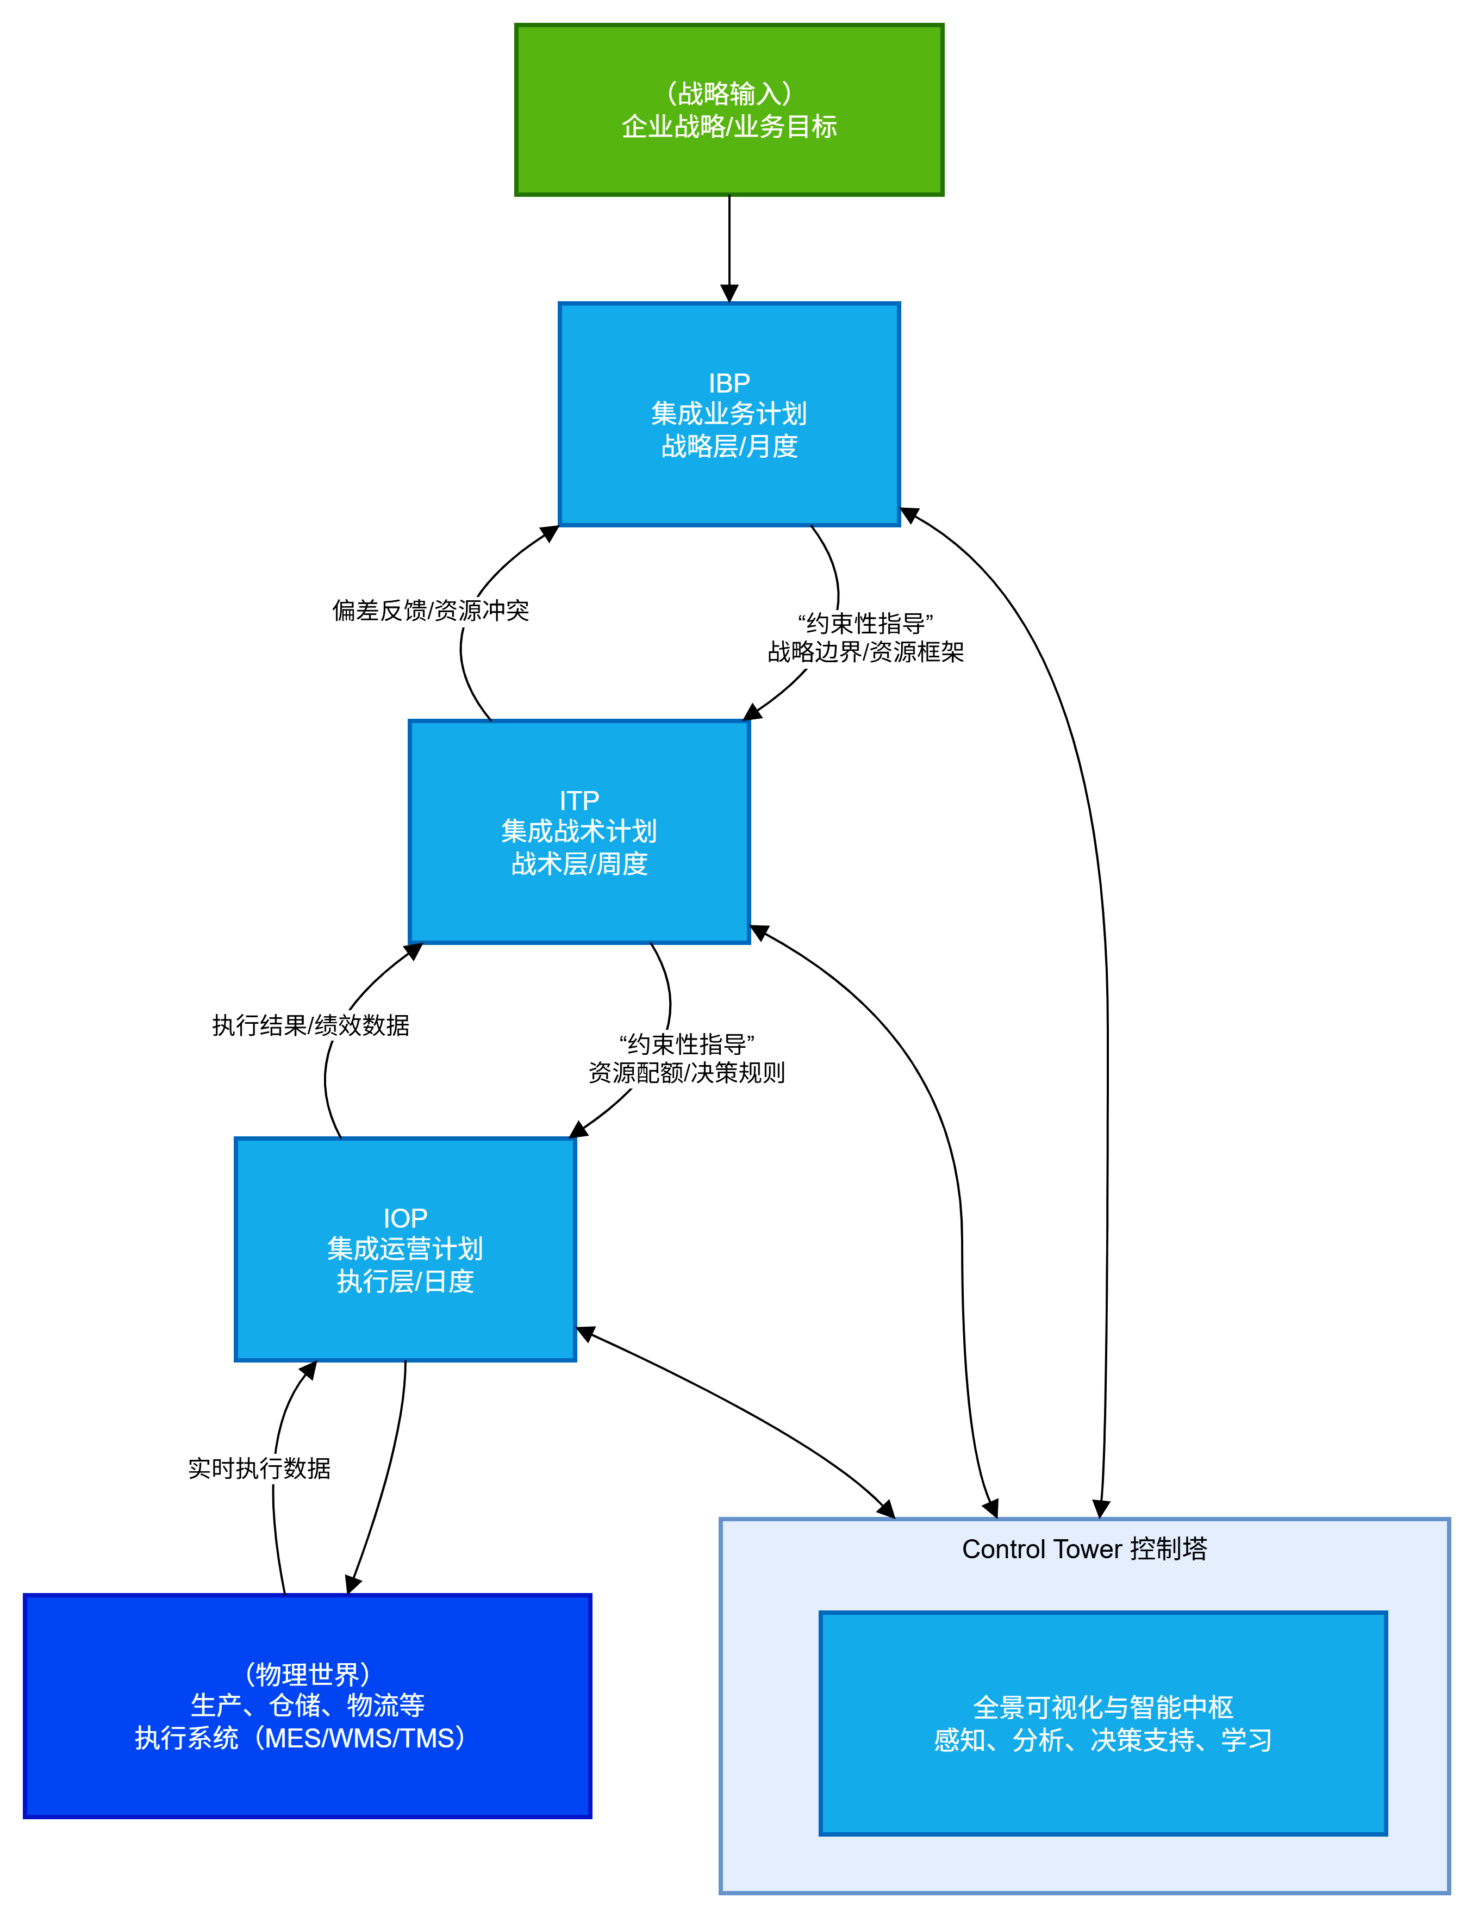
从“智能大脑”到“全局指挥中心”：为什么需要Control Tower？
One Plan：构建了横纵协同的神经中枢
One Plan通过建立从战略到执行、从供应商到客户的数字孪生与因果链，赋予了企业核心的智能决策能力。这意味着企业不再依赖经验猜测，而是能够：
​进行预测（Predict）​​：基于数据模型前瞻性地制定计划。
​追溯根因（Root Cause Analysis）​​：快速定位问题的本质。
​权衡优化（Trade-off）​​：在多目标冲突中找到全局最优解。
​动态学习改进​：持续优化运营。
（此时，One Plan是强大的，但其价值仍隐藏在复杂的算法和数据模型中。）​​
​Control Tower：不可或缺的“全局指挥中心”​​
然而，一个再强大的“大脑”也需要与“躯干”和“四肢”高效协同。Control Tower正是将这个“智能大脑”的输出，转化为整个组织可理解、可执行的统一语言和指挥指令。它的关键价值在于：
​​【简化复杂】​​：将One Plan产生的复杂算法结果，转化为直观的仪表盘和可视化报告，让每位决策者都能在5秒内掌握全局态势，从而将智能BI分析的价值真正释放给业务人员。
​​【实时监控与预警】​​：充当组织的“神经中枢”，7x24小时监控运营状态，在偏差发生的瞬间发出预警，确保One Plan的规划不会在执行中失控。
​​【支持模拟决策】​​：提供“What-if”沙盘推演界面，让管理者能够直观地测试不同决策方案的结果，​将One Plan的权衡分析能力（Trade-off）转化为具象的、可信的业务对话。
​​【促进跨职能协同】​​：作为“单一事实来源”，为销售、生产、采购、财务等所有部门提供同一套数据和视图，​彻底打破竖井，让协同建立在事实而非争论之上。
Control Tower是One Plan智能价值得以实现的“放大器”和组织协同的“指挥中心”。
它们内化成一个计划与控制体系。

Slide 57
智能业务规划IBP(Intelligent Business Planning)
统计预测：
核心功能：
  历史数据清晰和汇总、
  拟合与预测计算，使用多种模型并行模拟。
  预测模型评估与分析
  统计预测分解
意义：这是规划的“心脏”，提供客观、量化的预测基础，确保规划始于可靠数据。图标象征核心驱动力。
综合预测：
核心功能：
  各职能收集聚合历史数据
  分析综合预测
  发布综合预测
意义：代表部门间沟通，将统计预测与各部门知识结合，形成更全面的视图。强调跨职能数据聚合。
共识预测：
核心功能：
  分解比率确定
  权重系数确定”达成“基线共识预测达成发布”。
意义：这是协同决策的关键阶段，平衡不同部门利益，形成一致同意的预测基线。
需求塑造：
核心功能：
  事件活动归类：市场情报、竞品分析、新品发布、促销
  使用模型（如线性、指数、巴斯扩散）分析“潜在商机”。
意义：此阶段主动影响需求（如通过促销），而不仅是被动预测，提升规划的前瞻性。
财务规划：
核心功能：
  数据整合与财务建模
  财务评估与模拟
  集成对账与差距分析
  管理业务评审与决策
意义：图标象征战略决策者，这是规划的落地环节，将需求转化为财务目标，确保与公司战略一致，并管理执行风险。

Slide 58
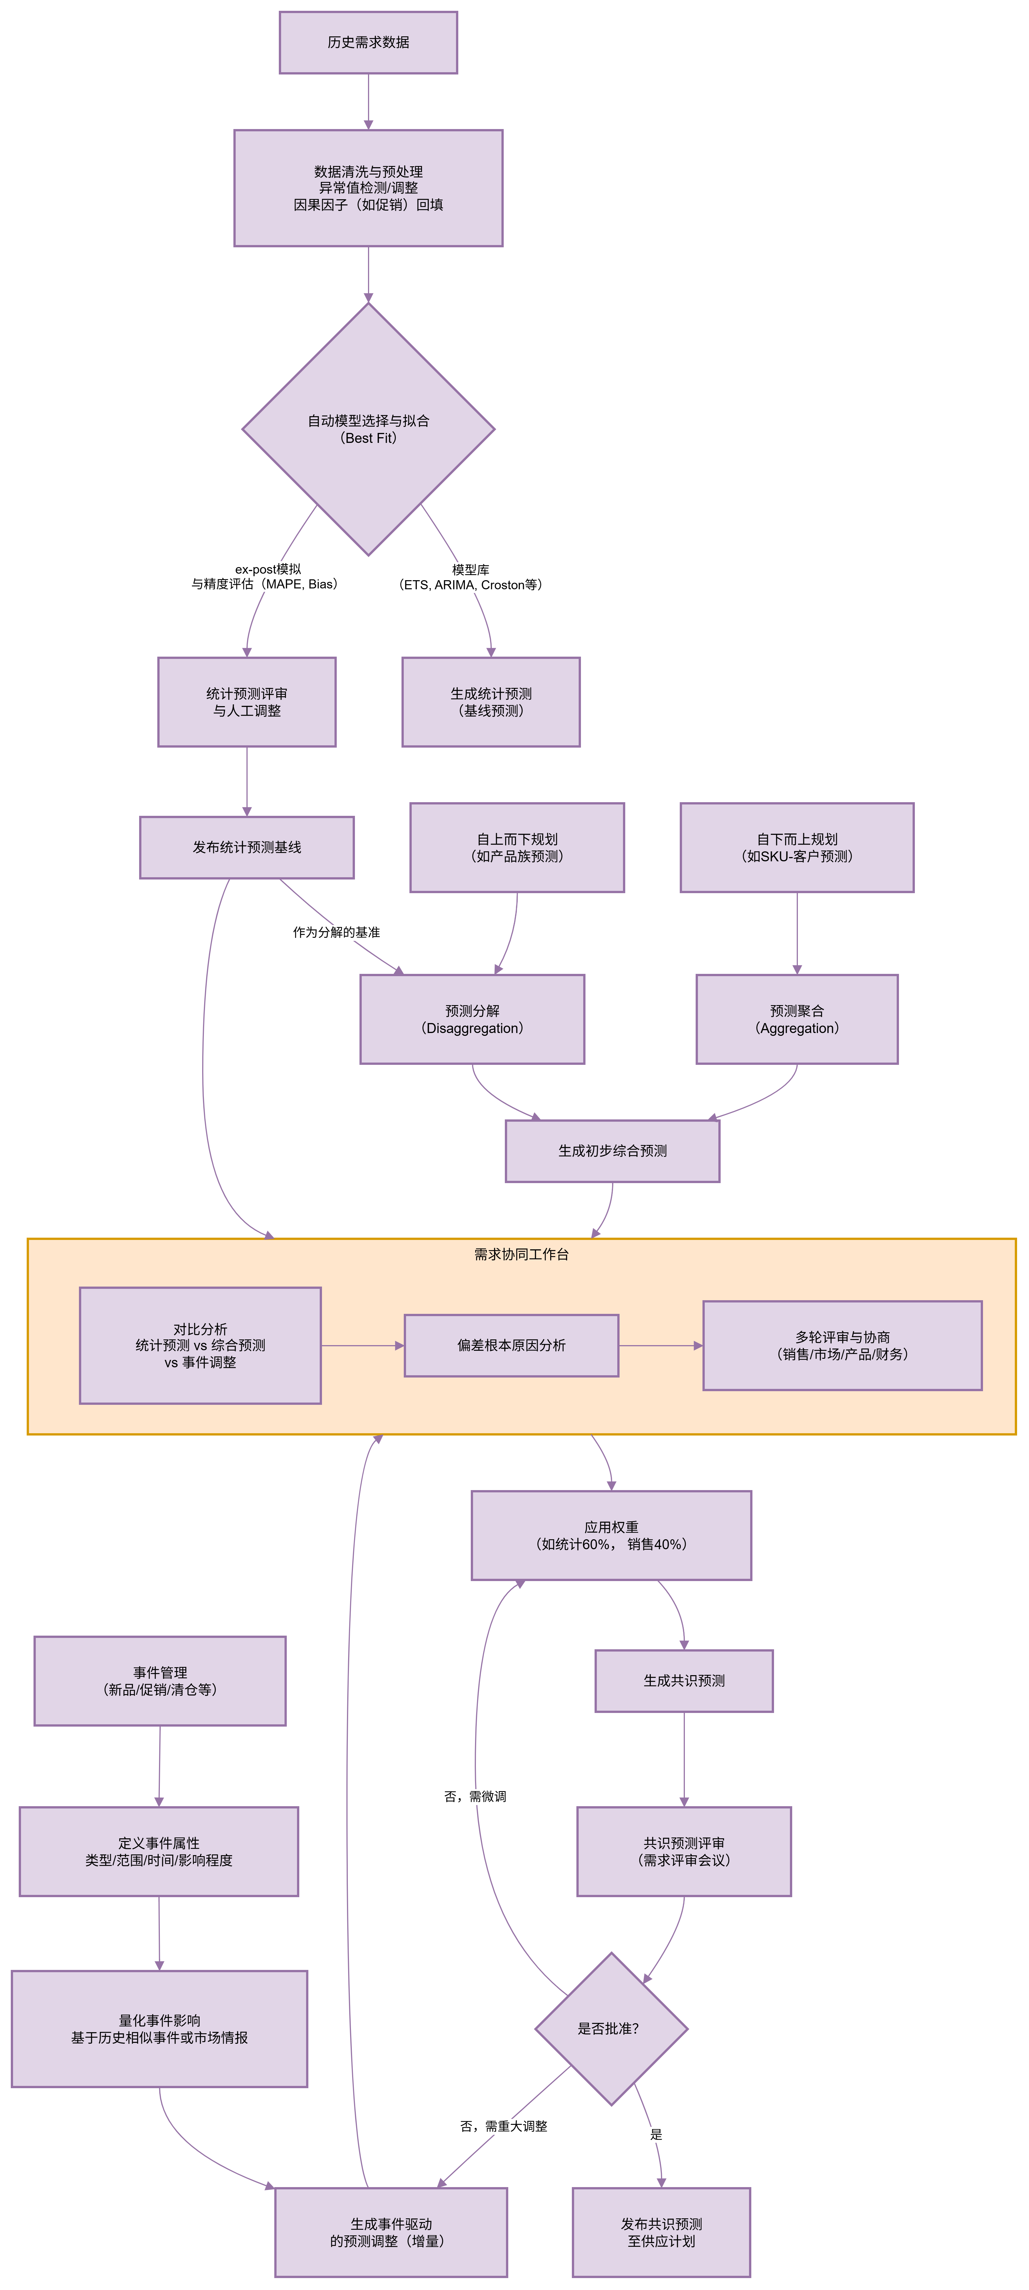
IBP详细流程
阶段 | 核心活动/步骤 | 操作 | 原子级活动描述 | 核心输出
第一阶段：统计预测生成 | 数据清洗与预处理 | Demand Planning 工作台 - “历史数据调整”功能 | 异常值检测与调整： 系统自动识别（如N个标准差外的点），规划员手动调整或标记为异常。 因果因子回填： 为历史数据打标签（如关联促销活动），为因果模型提供输入。 | 干净、可用于建模的历史数据序列
 | 自动模型选择与拟合（Best Fit） | 运行 “Best Fit” 功能 | 模型库遍历： 使用历史数据（如近24个月）对多种模型（指数平滑、ARIMA等）进行拟合。 ex-post模拟： 将近期数据（如近6个月）“藏起”进行预测，并与真实值对比。 精度评估： 计算每个模型的MAPE、Bias等指标，自动选择最佳模型。 | 系统自动选择的最佳预测模型
 | 统计预测评审与人工调整 | “Statistical Forecast” 视图 | 模型覆盖： 人工覆盖自动选择的模型。 参数微调： 手动调整模型参数（如平滑系数α）。 批量应用： 将验证后的模型设置批量应用到相似产品。 | 经过审核和优化的统计预测（基线预测）
第二阶段：综合预测与事件调整 | 预测分解与聚合 | 配置 Disaggregation Profiles | 分解： 将高层级预测（产品族）按规则（历史比例、未来权重）分解到低层级（SKU）。 聚合： 将不同来源（各销售区域）的详细预测汇总成总预测。 | 初步的综合预测（整合上下级输入）
 | 事件管理（需求塑造） | Event Management 模块 | 定义事件： 创建事件（如促销），明确影响范围和时间。 量化影响： 通过历史相似性自动计算或手动输入预期增量。 生成调整量： 事件生成独立的“增量预测”。 | 事件驱动的、量化的预测调整项
第三阶段：共识预测生成 | 需求协同工作台 | Collaborative Demand Planning 工作台 | 对比分析： 并排显示统计预测、综合预测、事件预测，突出差异。 偏差根本原因分析： 团队成员在系统内添加评论解释差异。 多轮评审： 通过工作流驱动评审流程，记录所有讨论。 | 经过充分协同和评阅的预测数据
 | 应用权重与生成共识 | 配置 Consensus Forecast Weighting | 静态权重： 设置固定权重（如统计60%，销售40%）。 动态/滚动权重： 在不同时间区间使用不同权重（如近期重统计，远期重销售）。 | 系统计算出的、加权的共识预测值
 | 最终批准与发布 | 需求评审会议 / 手动覆盖功能 / 发布功能 | 需求评审会议： 基于协同工作台的分析进行最终评审。 最终覆盖： 根据会议决策进行最终手动调整。 发布： 锁定并正式发布预测，数据实时推送至供应计划模块。 | 最终批准的共识预测（驱动供应链）

Slide 59
智能战术规划ITP(Intelligent Tactical Planning)
MRP Netting（每周净需求计算）
核心功能：
  预测准确性提升：通过 Planning BOM 细化预测，减少不确定性，降低跨部门协同的复杂度。
  预测冲减：动态调整预测以反映实际需求，更先进的做法是将此过程集成到 IOP（ Intelligent Operational Planning，智能运营规划）中，实现更前瞻性的调整。
  高效计算与瓶颈识别：利用内存计算、并行计算等高性能技术，实现分钟级计算速度。同时，结合维度规划、替换料方案等专利，快速识别物料和资源瓶颈，并将结果分发给供应商、第三方物流（3PL）及内外工厂，确保供应端及时响应。
意义：MRP Netting 是 ITP 的基础，确保物料需求计划快速、准确，为后续规划提供可靠输入。
MPS（主生产计划）
核心功能：
  协同模拟分析：基于 MRP Netting 的输出，进行多版本模拟（如“what-if”分析），优化产销协同（即销售与生产的匹配）。
  优化策略：在战略优先的前提下，实现公平公正的深度优化，平衡成本、交期和资源利用率。
  价值链整合：通过维度规划生成预测承诺，形成销售计划和供应计划，并转化为 IOP 的约束性指导，确保计划与实际运营衔接。
意义：MPS 充当了战术规划的“大脑”，将需求转化为具体指导，确保计划既符合战略目标，又具备可操作性。
供应商协同
核心功能：
  滚动协同：动态管理采购订单（PO）、未来到料（SR）、零件预测、供应承诺、预计到达时间（ETA）和收货挂钩（GR pegging），形成“协同协奏”（即像音乐一样和谐配合）。
意义：供应商协同是 ITP 的落地环节，通过信息共享和实时更新，减少延迟和库存风险，提升整个供应链的敏捷性。

Slide 60
智能运营计划IOP(Intelligent Operation Planning)
E2E一体化设计
横向对齐
  统一需求，供应和约束的计算范围.
  统一需求和供应，约束的智能化分配规则
确保承诺
利用优先级进行软预留
承诺需要预留供给和资源，但由于供应和约束条件可能存在波动，必须能够灵活适应这些变化，因此不宜采用 Pegging（刚性预留）方式。
计划订单、未来到料和现有库存之间往往难以建立精确的跟踪关系。因此，预留机制更适合采用基于优先级的软预留，这种方式也为优化提供了更大空间。关键是要确保已承诺需求的优先级高于新需求的优先级。
资源置换
紧急插单不应直接插入现有生产队列，而应通过资源置换的方式进行处理，这样可以明确指定影响范围并有效控制其波及效应。
优化资源，加速交付
在不影响承诺交期的前提下把资源优化给优先级低的订单和新订单来加速交付速度
依次解决资源最大化利用

Slide 61
IPS(Intelligent Planning Solution)
供应商协同
战术规划(ITP)-MRP
能力需求计划
生产管理
ERP-PP
物料需求计划
库存（OH）
计划到料(SR)
主数据（MD)
供应承诺（Supply Commit)
Pegging关系
战术规划(ITP)-主计划
能力约束
工单
重新规划（Reschedule)
能力规划
ERP- MM
工单流程
Supply Commit/ETA/ASN
物料和资源配额
Supply & Capacity allotment
一致性预测
补货需求单
销售订单
补货需求单
销售订单
运营规划（IOP)
能力规划
IOP – 调度（Detailed Scheduling）
成品预测承诺
Rescheduled Commit
工单
工单状态
工单排序
拉料信号
转储单
排序
工单行项目
地点
IBP/CRM/订单管理
交付计划
WMS
IOP- Call料
发货通知
转储状态
MES
物流（GL）

Slide 62
IPS – Operation Frequency
战略到战术层：
固定频次：
  MRP 每周一次备料，备资源,识别瓶颈。
  MP 每周一次产销协同的发布物料和产能计划及配额。
By Demand:
  环境变化时可一键加RUN, 也可适时What-if
ITP - MRP
Supplier Collaboration
Capacity Planning
ITP – Closed-Loop MRP
Allotment
战术到执行层：
固定频次：
  Execution Planning，Detailed Scheduling, CALL 4次+/DAY 配合生产节奏
  Delivery Notes可以更为频繁 10次+/DAY
By Demand:
  环境变化时可一键加RUN, 也可适时What-if
IOP
Delivery Notes
Factory Plan
Replenishment Plan
Delivery Plan
Detailed Scheduling
Call

Slide 63
“难”，从业务方案到模型算法的剥丝抽茧
替换料：
不完全替代，组替代，冲突依赖这些复杂的替换场景导致采购 买不对，MP/CTP/ATP用不对造成呆滞和短缺。
高性能实现‘Concurrent Planning ’：
维度规划：
对产品结构、供应、资源、配置、配方、地域、产品层级、客户层级的个性化需求
以颠覆的模型算法智能决策，快速响应市场和供应侧变化。多层BOM, 跨工厂寻源，多供应链网络节点和层级，众多规则，约束等复杂场景导致计划决策长达数小时甚至十几个小时才能抛出结果。
智能计划与排程IPS（Intelligent Planning & Scheduling）
主计划，欠料，发货通知，生产计划，交期承诺，工单，排程，拉料一体化智能协奏让工厂运作丝滑进行。
供应商深度协同
Parts forecast，Commit, ETA, ASN和GR之间没有pegging. 导致双方workload都很大，而且数据错误频发，供应商OTD很难提高
Control Tower & What-if
国际领导厂商的Package软件由于架构以及二开问题造成性能以及数据问题导致Control Tower & What-if成为摆设
E2E 优先级管理
优先级管理需要从战略到执行的管理。重要客户，区域，产品组的订单优先级高也不能保障其可得性。我们需要在预测中考量，并在主计划中做资源分配相当于预留（刚柔并进）。
在执行过程中即要交付又准又快有要符合战术的约束指导
计划的准确性-交付又准又快：
在保障交期的前提下让资源最大化利用的One Plan。专，共线问题，连续生产问题等。

Slide 64
IOP
Intelligent Operational Planning

Slide 65
关键业务变革点
E2E一体化设计
横向对齐
  统一需求，供应和约束的计算范围.
  统一需求和供应，约束的智能化分配规则
确保承诺
利用优先级进行软预留
承诺需要预留供给和资源，但由于供应和约束条件可能存在波动，必须能够灵活适应这些变化，因此不宜采用 Pegging（刚性预留）方式。计划订单、未来到料和现有库存之间往往难以建立精确的跟踪关系。因此，预留机制更适合采用基于优先级的软预留，这种方式也为优化提供了更大空间。关键是要确保已承诺需求的优先级高于新需求的优先级。
资源置换
紧急插单不应直接插入现有生产队列，而应通过资源置换的方式进行处理，这样可以明确指定影响范围并有效控制其波及效应。
优化资源，加速交付
在不影响承诺交期的前提下把资源优化给优先级低的订单和新订单来加速交付速度
依次解决资源最大化利用

Slide 66
概念解读
01
  软预留（Soft Reservation）：
其核心在于动态和灵活。它并非物理上锁定资源，而是通过一套规则（最常见的就是优先级）来影响资源分配决策。 当资源充足时，所有需求都能满足；当资源紧张时，系统会依据优先级决定分配的先后顺序。这就像机场的贵宾通道，乘客（需求）并没有一个固定的座位（资源）被锁死，但能保证在登机时（资源分配时）获得优先权。
02
Pegging（刚性预留）：
这通常指在系统内建立明确的、一对一的刚性关联（例如，将特定的工单需求与特定的采购订单或库存批次绑定）。 这种方式在供应稳定、需求明确时很有效，但缺乏弹性，无法应对波动。
03
资源置换（Resource Replacement / Swapping）：
这指的是一种计划调整策略。当有更高优先级的任务（如紧急插单）进入时，不是简单地将它塞进现有计划导致所有后续计划顺延，而是评估当前已分配的资源，选择性地将较低优先级的任务所占用的资源（如机器时间段、物料）释放出来，分配给这个高优先级任务。 被置换出来的任务则重新进行排期。这样做的好处是能够最大限度地控制紧急插单对整体计划产生的“涟漪效应”

Slide 67
IOP – IPS 情景演示
数据和逻辑不一致
  不同的供应和需求数据源
  不同的供需匹配逻辑
场景 #2
场景 #3
Notes:
MRP, CTP, Production Planning

Slide 68
场景 #1: 挑战 A
场景:
需求1由A和B生产
需求2由A和C生产
需求2的优先级高于需求1
库存A只能满足其中一笔需求
第10天
第11天
交付计划：
需求1短缺: Order No Supply
需求2: 在Day11交付
生产计划
交付计划
交付计划
需求发货日期
生产计划：
需求1立即安排生产
需求2短缺
需求1
需求2
需求日期
库存A
unkitted
需求范围不一致引发交付和生产矛盾：
  交付计划考虑所有订单
  生产计划只考虑近期会发的订单
库存B
库存C
生产计划窗口

Slide 69
场景#1: 挑战 B
第1天
第2天
第3天
第4天
交付计划
交付计划
交付计划
需求1缺料: Order No Supply
需求2: 第4天交付
生产计划
生产计划
场景:
需求1由A和B生产
需求2由A和C生产
需求2的优先级高于需求1
库存A只能满足其中一笔需求
需求1
需求2
生产计划
需求1立即安排生产
需求2短缺
不齐套
需求日期
库存A
Not accessible
供应不一致引发交付和生产矛盾：
  交付计划考虑所有供应
  生产计划只考虑在手库存
计划到货C
库存B

Slide 70
场景 #1: 挑战A & B 的方案
第1天
第2天
第3天
第4天
交付计划
需求1短缺
需求2 在第4天交付
场景:
需求1由A和B生产
需求2由A和C生产
需求2的优先级高于需求1
库存A只能满足其中一笔需求
IPS
IPS
需求1
需求2
生产计划 ：
需求1短缺无法进行安排生产
需求2第三天安排生产
不齐套
需求日期
库存A
交付和生产协同：
统一需求和供应数据源
计划到货C
库存B

Slide 71
场景 #1: 挑战 C
第1天
第2天
第3天
MRP:
需求1需要补货需求C
需求2需要补货需求A
MRP
生产计划
场景:
需求1由A和C生产
需求2由A和B生产
需求1的优先级高于需求2
库存A只能满足其中一笔需求
生产计划
MRP
生产计划:
需求2工单下达，立即安排生产
需求1需要A和C补货需求
The Shortage A from Production Planning process is earlier than the reported shortage. It will impact delivery speed of DEMAND2
需求1
需求2
需求日期
库存A
MRP: 不齐套也会占料，因为采购需求也是供应。
生产计划:不齐套不占料，采购需求不为供应
库存B
缺料补货需求
补货需求 C
补货需求A
补货需求 A

Slide 72
场景 #1: 挑战C的方案
第1天
第2天
第3天
IPS
IPS
IPS:
需求2工单下达立即生产.
需求1 需要A和C的补货需求
生产计划与采购计划协同
场景:
需求1由A和C生产
需求2由A和B生产
需求1的优先级高于需求2
库存A只能满足其中一笔需求
需求1
需求2
需求日期
库存A
统一采购计划和生产计划的数据源和逻辑
库存B
缺料补货需求
补货需求 A
补货需求 C

Slide 73
场景 #1: 挑战 D、第1天
第一天生产计划：
需求1驱动工单下达
库存A和库存B分别pegging并消耗100B
需求2缺料 C 100
发现第三天有计划到货C 100
需求2可以在第3天发货
第1天
第2天
第3天
第4天
生产计划
生产计划
需求1
需求2
不齐套
Time
库存A 200
Not accessible
计划到货 C 100
计划到货 A
100
库存 B
场景:
需求1由A和B生产, 数量100
需求2由A和C生产, 数量100
需求2的优先级高于需求1
库存A : 200; 库存B: 足量

Slide 74
场景 #1: 挑战 D，第2天
第1天
第2天
第3天
第4天
第二天的计划：
需求2 不齐套, A 会被需求3抢走
需求3 工单下达
库存A消耗100
库存B消耗100
需求2报缺
A和C分别报缺补货
需求1
工单下达
生产计划
生产计划
需求2
Backlog order
需求3
新订单
需求1
需求2
需求3
不齐套
需求日期
库存 A
100
Not accessible
Not accessible
计划到货C 100
计划到货A 100
库存 B
场景:
需求1由A和B生产, 数量100
需求2由A和C生产, 数量100
需求3由A和B生产, 数量100
需求2的优先级高于需求1，需求1高于需求3
库存A : 200; 库存B: 足量

Slide 75
场景 #1: 挑战 D，第3天
第1天
第2天
第3天
第4天
第三天的生产计划：
虽然C已经到货但是需求2还是不齐套,
不仅不能按时，而且交期到底在哪天已经不知道了
这种情况会不断地发生
需求1
工单下达
生产计划
需求2
Backlog order
需求3
新订单
需求3
需求1
需求2
需求日期
库存A 0
不齐套
当生产计划不考虑未来供应时会影响交付速度
计划到货C
100
计划到货A 100
库存 B
场景:
需求1由A和B生产, 数量100
需求2由A和C生产, 数量100
需求3由A和B生产, 数量100
需求2的优先级高于需求1，需求1高于需求3
库存A : 200; 库存B: 足量

Slide 76
场景 #1: 方案
第1天
第2天
第3天
第4天
IPS：
需求1工单下达
库存A消耗100
库存B消耗100
需求2
库存A分配给需求2 100，计划到货C分别给需求2
工单将会在第3天下达
IPS
IPS
IPS
需求1
需求2
需求3
需求日期
需求3
库存 B和计划到货A分配给需求3
工单将会在第3天下达
库存 A
200
计划到货 C
100
计划到货 A
100
库存 B
场景:
需求1由A和B生产, 数量100
需求2由A和C生产, 数量100
需求3由A和B生产, 数量100
需求2的优先级高于需求1，需求1高于需求3
库存A : 200; 库存B: 足量

Slide 77
IPS 方案 – 情景演示
横向协同计划与执行
  统一数据源和逻辑提高计划准确性
优先级机制存在矛盾
  优先级存在差异
场景 #3

Slide 78
场景 #2: 挑战E
需求2交付计划依赖于C
需求1 短缺补货.
交付计划
交付计划
需求3 今天发货
需求2 短缺补货.
需求1 短缺补货.
Cycle-1
Cycle-2
需求1
需求3
需求2
不齐套
Time
库存 A
unkitted
如何兑现承诺？
却有急单应如何处理？
Un-kitted
计划到货C
库存 B
场景：
  需求1和需求3由A和B生产.
  需求2由A和C生产
  优先级：需求3>需求2>需求1

Slide 79
场景 #2: 挑战E
交付计划:
需求3 : Today
需求2 短缺补货.
需求1短缺补货.
Solution
IPS
IPS
Cycle-1
交付计划:
需求3 短缺.
需求2 依赖计划到货C
需求1 短缺.
需求1
需求3
需求2
需求3
需求2
Cycle-2
重新分配物料和资源
已经的需求具备较高的优先级
Cycle-3
需求日期
库存 A
不齐套
统一优先级规则(w/CTP, delivery priority, create date, RSD, qty).
重新分配物料和资源到相应需求, 而不是插队
计划到货C
库存 B
场景：
  需求1和需求3由A和B生产.
  需求2由A和C生产
  优先级：需求3>需求2>需求1

Slide 80
IPS 方案 – 情景演示
横向协同计划与执行
  统一数据源和逻辑提高计划准确性
优先级机制存在矛盾
  优先级存在差异
平衡计划准确性和交付速度
  如何优化交付速度

Slide 81
保交期的物料和资源预留带来的挑战
第1天
第2天
第3天
第4天
第5天
需求2被优先满足
需求1被次优来满足，但是交付晚了
供应A的分配形成交叉
IPS
IPS
Late
需求1
需求2
Reserved by DEMAND2
需求日期
库存 A
计划到货 C
库存 B
计划到货 A
场景:
需求1由A和B生产
需求2由A和C生产
需求2的优先级高于需求1
库存A只能满足其中一笔需求，库存B足够

Slide 82
物料和资源分配可以优化
第1天
第2天
第3天
第4天
第5天
IPS升级
需求2按照优先级软分配物料和资源
在影响需求2的交期承诺前提下，释放A 给需求1
IPS
IPS
Late
工单下达，需求满足
需求1
不影响承诺
需求2
被需求2占用
需求日期
库存 A
软分配物料和资源
在影响交期承诺的前提下释放资源给优先级低/新需求
计划到货C
库存 B
计划到货A
场景:
需求1由A和B生产
需求2由A和C生产
需求2的优先级高于需求1
库存A只能满足其中一笔需求，库存B足够

Slide 83
保交期的物料和资源预留带来的挑战
第1天
第2天
第3天
第4天
第5天
需求2被优先满足
需求1被次优来满足，但是交付晚了
供应A的分配形成交叉
IPS
IPS
Late
需求1
需求2
Reserved by DEMAND2
需求日期
库存 A
计划到货 C
库存 B
新增计划到货 A
场景:
需求1由A和B生产
需求2由A和C生产
需求2的优先级高于需求1
库存A只能满足其中一笔需求，库存B足够

Slide 84
物料和资源分配可以优化– 供应pull-in带来的挑战
第1天
第2天
第3天
第4天
第5天
IPS
IPS
IPS升级
需求2按照优先级软分配物料和资源
在影响需求2的交期承诺前提下，释放A 给需求1
1st RUN
No Later
Late
Met requirement and create MO
需求1
需求2
被需求2占用
需求日期
库存 A
软分配物料和资源
在影响交期承诺的前提下释放资源给优先级低/新需求
计划到货 C
库存 B
计划到货A
场景:
需求1由A和B生产
需求2由A和C生产
需求2的优先级高于需求1
库存A只能满足其中一笔需求，库存B足够

Slide 85
物料和资源分配可以优化– 供应pull-in带来的挑战
第1天
第2天
第3天
第4天
第5天
2nd RUN
计划到货C pull in 导致需求2 pull in 但是 需求1 晚了
IPS
PSD Pull in
IPS
交付日期 Late
DEMAND1
DEMAND2
被需求2占用
需求日期
库存 A
最近的交付日期应该作为第二优先级
计划到货C
库存 B
计划到货A
场景:
需求1由A和B生产
需求2由A和C生产
需求2的优先级高于需求1
库存A只能满足其中一笔需求，库存B足够

Slide 86
OTP(Optimized to promise)
Forward由上游向下游推动，识别瓶颈，软分配物料和资源，由齐套和资源可用性检查计算得到最早可交付日期
需求日期<=最早可交日期
PSD为最早可交日期
最早可交日期
Best Can do
当需求日期>最早可交日期
PSD为需求日期
当前日期
堆积
Level 4
Level 3
Level 2
Level 1
Level 0
原材 E
部件 D
部件 C
部件 B
成品 A
Pegging
Pegging
Pegging
Pegging
Level 4
Level 3
Level 2
Level 1
Level 0
原材 E
部件 D
部件 C
部件 B
成品 A
Pegging
Pegging
Pegging
Pegging
还有优化空间么？
Level 4
Level 3
Level 2
Level 1
Level 0
01
03
推拉结合的算法是什么？
Pegging 是什么？
原材 E
部件 D
部件 C
部件 B
成品 A
02
Pegging
Pegging
Pegging
Pegging
以PSD Backward 拉动，减少WIP
释放物料保障交付准确的同时可以提高15%+的交付速度
86

Slide 87
推拉结合的计划模型 – Traditional Algorithms
FG1 的前置期都是1天
A和B的per qty 是1
FG1
Demand
Demand | Part | Qty | Request Date
SO1 | FG1 | 80 | 6.4
Supply
Part | Supply Type | Qty | Available Date
FG1 | OH | 10 | 6.4
FG1 | SR(WO) | 10 | 6.5
A | OH | 50 | 6.4
A | SR | 80 | 6.5
B | SR | 20 | 6.5
B | SR | 80 | 6.7
A
B
Assignment
Demand | Request Part | Request Qty | Supply Part | Supply Type | Available Qty | Assigned Qty | Supply Available Date | Netted Qty
SO1 | FG1 | 80 | FG1 | OH | 10 | 10 | 6.4 | 70
SO1 | FG1 | 70 | FG1 | SR(WO) | 10 | 10 | 6.5 | 60
SO1 | A | 60 | A | OH | 50 | 50 | 6.4 | 10
SO1 | A | 10 | A | SR | 80 | 10 | 6.5 | 0
SO1 | B | 60 | B | SR | 20 | 20 | 6.5 | 40
SO1 | B | 40 | B | SR | 80 | 40 | 6.7 | 0
PSD
Demand | Part | Supply Type | Qty | PSD
SO1 | FG1 | OH | 10 | 6.4
SO1 | FG1 | SR | 10 | 6.5
SO1 | FG1 | Planned Order | 20 | 6.6
SO1 | FG1 | Planned Order | 30 | 6.8
SO1 | FG1 | Planned Order | 10 | 6.8
87

Slide 88
推拉结合的计划模型 – Patented Algorithms
FG1 Availability
Part | Supply Type | Qty | Available Date
FG1 | OH | 10 | 6.4
FG1 | SR | 10 | 6.5
FG1 | Planned Order | 20 | 6.6
FG1 | Planned Order | 80 | 6.8
1. If request date could not be fulfilled
Demand
Demand | Part | Qty | Request Date
SO1 | FG1 | 80 | 6.4(ASAP)
2. If request date could be fulfilled
Demand
Demand | Part | Qty | Request Date
SO1 | FG1 | 80 | 6.10
PSD Calculation
Request Date | Request Qty | Supply Type | Available Qty | Assigned Qty | Available Date | Netted Qty | PSD(Max Request vs Available Date) | Delivery Date Qty
6.4 | 80 | OH | 10 | 10 | 6.4 | 70 | 6.4 | 10
6.4 | 70 | SR(WO) | 10 | 10 | 6.5 | 60 | 6.5 | 10
6.4 | 60 | Planned Order | 20 | 20 | 6.6 | 40 | 6.6 | 20
6.4 | 40 | Planned Order | 80 | 40 | 6.8 | 0 | 6.8 | 40
PSD Calculation
Request Date | Request Qty | Supply Type | Available Qty | Assigned Qty | Available Date | Netted Qty | PSD(Max Request vs Available Date) | Delivery Date Qty
6.10 | 80 | OH | 10 | 10 | 6.4 | 70 | 6.10 | 80
6.10 | 70 | SR(WO) | 10 | 10 | 6.5 | 60 | 6.10
6.10 | 60 | Planned Order | 20 | 20 | 6.6 | 40 | 6.10
6.10 | 40 | Planned Order | 80 | 40 | 6.8 | 0 | 6.10

Slide 89
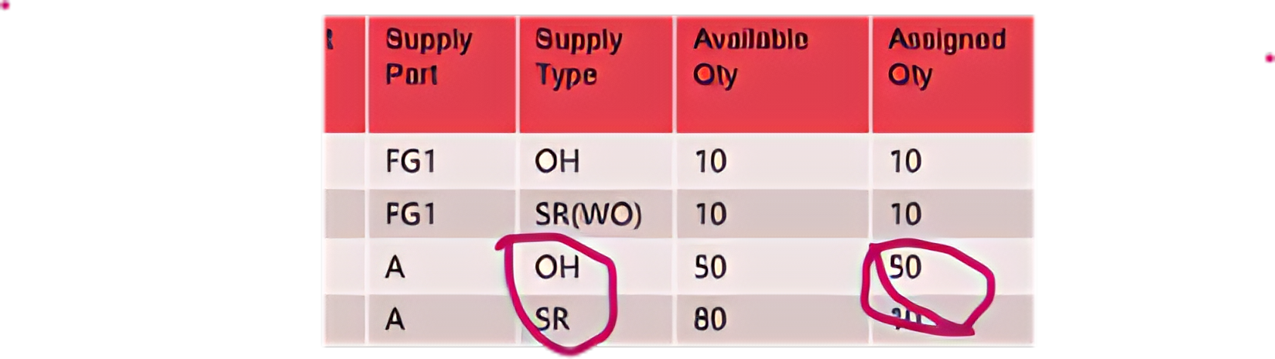
推拉结合的计划模型 – Patented Algorithms(cont.)
Planned Order Header
Due Date | Request Qty | Planned Order | Part
6.8 | 40 | PL01 | FG1
6.6 | 20 | PL02 | FG1
Planned Allocation
Due Date | Request Qty | Planned Order | Part
6.8-1=6.7 | 40 | PL01 | B
6.8-1=6.7 | 40 | PL01 | A
如果需求日期不能满足的，上一步的分配已经决定了现有供应（OH,SR)的分配以及Planned Order产生几个，Due Date分别为哪天。
然后我们by Due Date到排序，一个一个Planned Order确定其资源分配。
Planned Allocation(Supply 按available date <=Due date倒排序）
Due Date | Request Qty | Planned Order | Part | Available Date | Available Qty | Assigned Qty | Netted Qty | Remained Qty | Supply Type
6.7 | 40 | PL01 | B | 6.7 | 80 | 40 | 0 | 40 | SR
6.7 | 0 | PL01 | B | 6.5 | 20 | 0 | 0 | 20 | SR
6.7 | 40 | PL01 | A | 6.5 | 80 | 40 | 0 | 40 | SR
6.7 | 0 | PL01 | A | 6.4 | 50 | 0 | 0 | 50 | OH
Planned Order Header
Due Date | Request Qty | Planned Order | Part
6.6 | 20 | PL02 | FG1
Planned Allocation
Due Date | Request Qty | Planned Order | Part
6.6-1=6.5 | 20 | PL02 | B
6.6-1=6.5 | 20 | PL02 | A
Planned Allocation(Supply 按available date <=Due date倒排序）
Due Date | Request Qty | Planned Order | Part | Available Date | Available Qty | Assigned Qty | Netted Qty | Remained Qty | Supply Type
6.5 | 20 | PL02 | B | 6.5 | 20 | 20 | 0 | 0 | SR
6.5 | 20 | PL02 | A | 6.5 | 80 | 20 | 0 | 60 | SR
6.5 | 0 | PL02 | A | 6.4 | 50 | 0 | 0 | 50 | OH

Slide 90
推拉结合的计划模型 – Patented Algorithms(cont.)
PSD Assignment(以PSD 倒排序）
PSD | Request Qty | Supply Type | Available Qty | Assigned Qty | Available Date | Netted Qty
6.10 | 80 | Planned Order | 80 | 80 | 6.8 | 0
6.10 | 0 | Planned Order | 20 | 0 | 6.6 | 0
当Request Date可以满足的时候，这一步的关键点是在于交付分别用现有供应和计划订单多少，Due date是什么。
此例子说明，现有供应不用会用，可以给优先级低的订单用。
Planned Order Header
Due Date | Request Qty | Planned Order | Part
6.10 | 80 | PL01 | FG1
Planned Allocation
Due Date | Request Qty | Planned Order | Part
6.10-1=6.9 | 80 | PL01 | B
6.10-1=6.9 | 80 | PL01 | A
Planned Allocation(Supply 按available date <=Due date倒排序）
Due Date | Request Qty | Planned Order | Part | Available Date | Available Qty | Assigned Qty | Netted Qty
6.10-1=6.9 | 80 | PL01 | B | 6.7 | 80 | 80 | 0
6.10-1=6.9 | 0 | PL01 | B | 6.5 | 20 | 0 | 0
6.10-1=6.9 | 80 | PL01 | A | 6.5 | 80 | 80 | 0
6.10-1=6.9 | 80 | PL01 | A | 6.4 | 50 | 0 | 0

Slide 91
IPC Solution - DEMOs
Unification of Planning and Execution
  Unifying Production Planning， Shortage(MRP) and CTP process to improve delivery accuracy
Keep CTP Accuracy
  Keep CTP for promised order through Higher Priority
  Re-allocate resource to the expectation demand
Sync CTP and OTS/Capacity
  How to give consideration to delivery speed
  How to optimize capacity utilization

Slide 92
资源被前序需求占用
有机会提前操作的Planned Order为Future
Demands
A
100(Low)
B
200(High)
B（Future)
200
A
100
Late
Planned Orders
空闲
Constraints
100/Bucket
EMST

Slide 93
资源跟前序需求置换（Scenario 1）
当Future order可以不连续生产时
Demands
A
100(Low)
B
200(High)
Planned Orders
B
100
A
100
B（Future)
100
100
Constraints

Slide 94
资源跟前序需求置换 (Scenario 2)
当Future order连续生产时
Demands
A
100(Low)
B
200(High)
B
100
B（Future)
100
A
100
Planned Orders
100
Constraints

Slide 95
Changeover出现
Demands
A
200
B
150
Planned Orders
A
200
B
150
100
Constraints

Slide 96
继续优化Changeover
Demands
A
200
B
150
Planned Orders
A
200
B
150
100
Constraints

Slide 97
临近区间有资源空闲
Demands
B
200
Planned Orders
B（Future)
200
100
空闲
Constraints

Slide 98
动态填补临近资源
Demands
B
200
Planned Orders
B100
B（Future)
100
100
空闲
Constraints
1.动态设置移动的区间数
2.未来计划区间，可等待

Slide 99
多级排产
PLF为FG计划的工单
PLG为GB的工单
Demand 2000
Demands
PLF 200
PLF 300
PLF 450
PLF 600
PLF 450
OH 2400
PLG 600（400）
PLG 600（300）
PLG 600（150）
PLG 600
PLG 600(150）

Slide 100
计划的脊梁-PEGGING
成品 A
供需匹配
Planned A
供应 A
展开
齐套计算
工单用到的供应是什么？产生拉动计划。
交期发生变化，比对Pegging找到具体供应变化。
反之，供应发生变化时，可能影响到的需求是哪些？
预分配的供应谁可以用？
………..
组件 B
供需匹配
Planned B
原始驱动 Demand +A+ Site
组件 B
展开
组件 C
供需匹配
Planned C
组件 C
关联
组件 D
供需匹配
Planned D
驱动 Father Demand + A + Site
组件 D
展开
原材 E
物料 E
Pegging
供需匹配
Planned E
原材 E

Slide 101
Alternate Production line/Resource

Slide 102
主资源先分配，然后可作为替换资源再分配
FG11….n
FG21…m
FG11….n即可以在Line1, 也可以在Line2，还可以在Line3生产
FG21….m找只能在Line1生产
意味着Line1为FG21…..m的主产线
Pn代表优先顺序，数字越小，优先级越高
Line1
Line2
Line3
Line1
主产线剩余的资源才可作为替换资源的供给
Priority
Priority
Priority
Priority
Demand
P2(5)
P3(10)
P2(10)
P3(20)
P2(10)
P3(10)
P2(5)
P3(15)
P1(15)
P3(5)
P1(15)
P3(10)
Time
Line1（50份产能）
Window:
Could be defined dynamically
Line1 (40)
Supply
Notes:
General Algorithm, demand follow sequence/priority allocate resource. But when we face alternate resource or constraints we need consider customer request and capabilities Simultaneously.

Slide 103
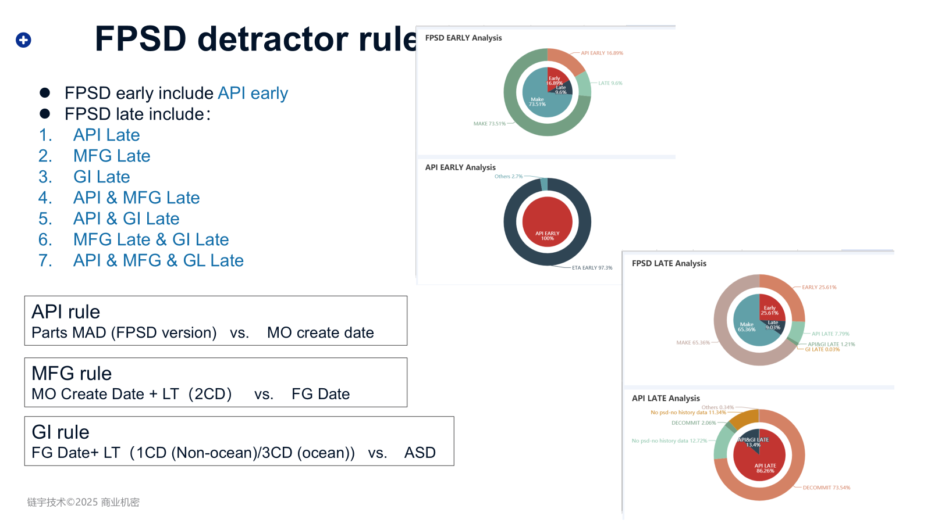
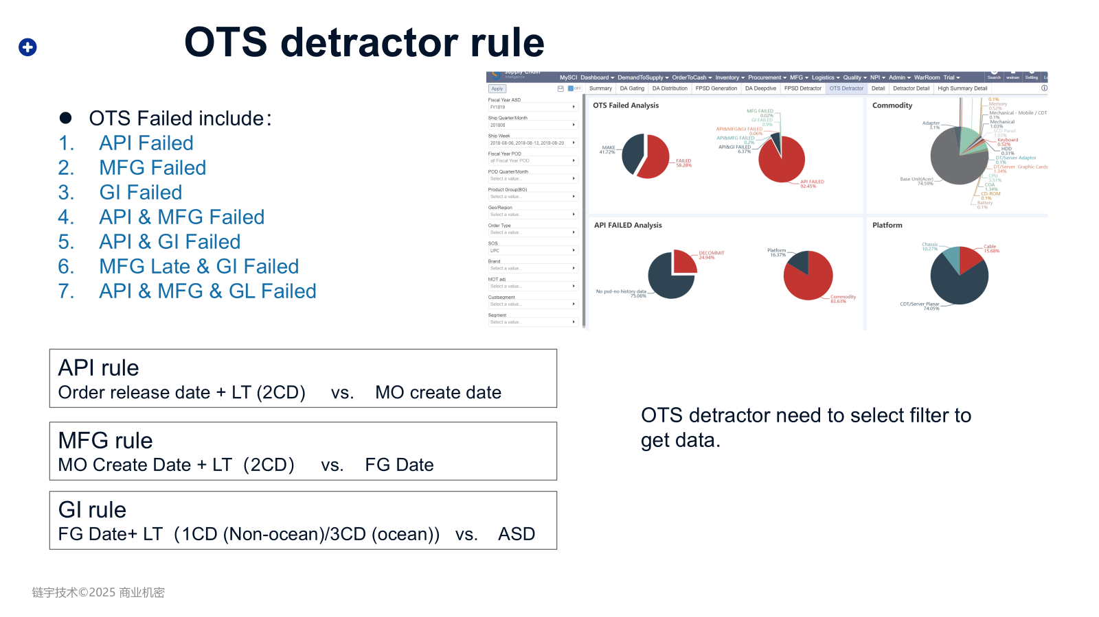
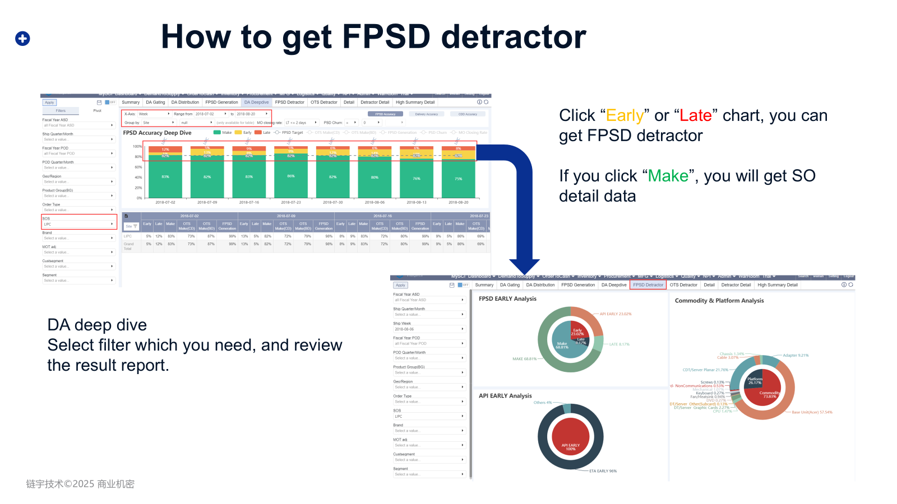
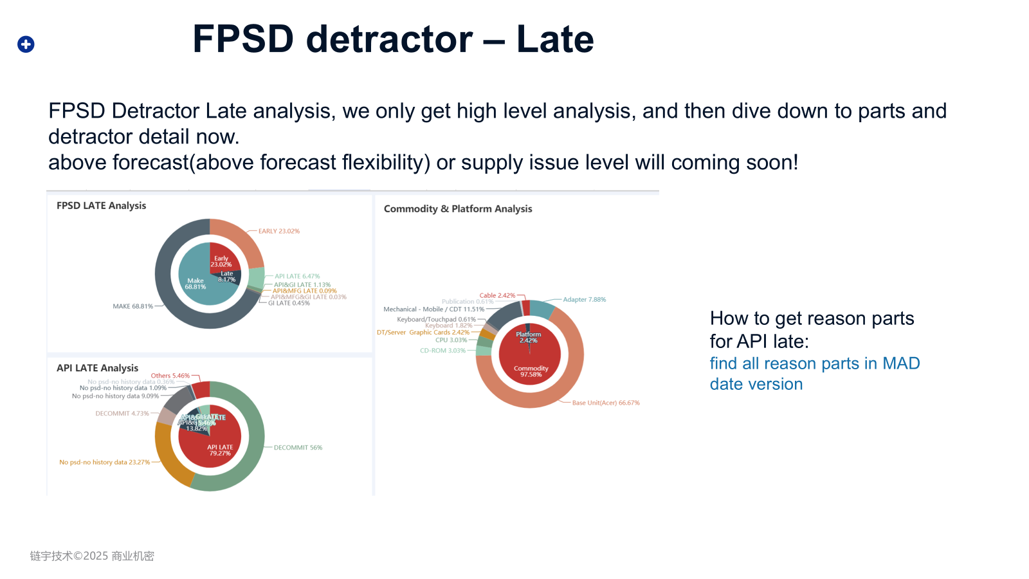
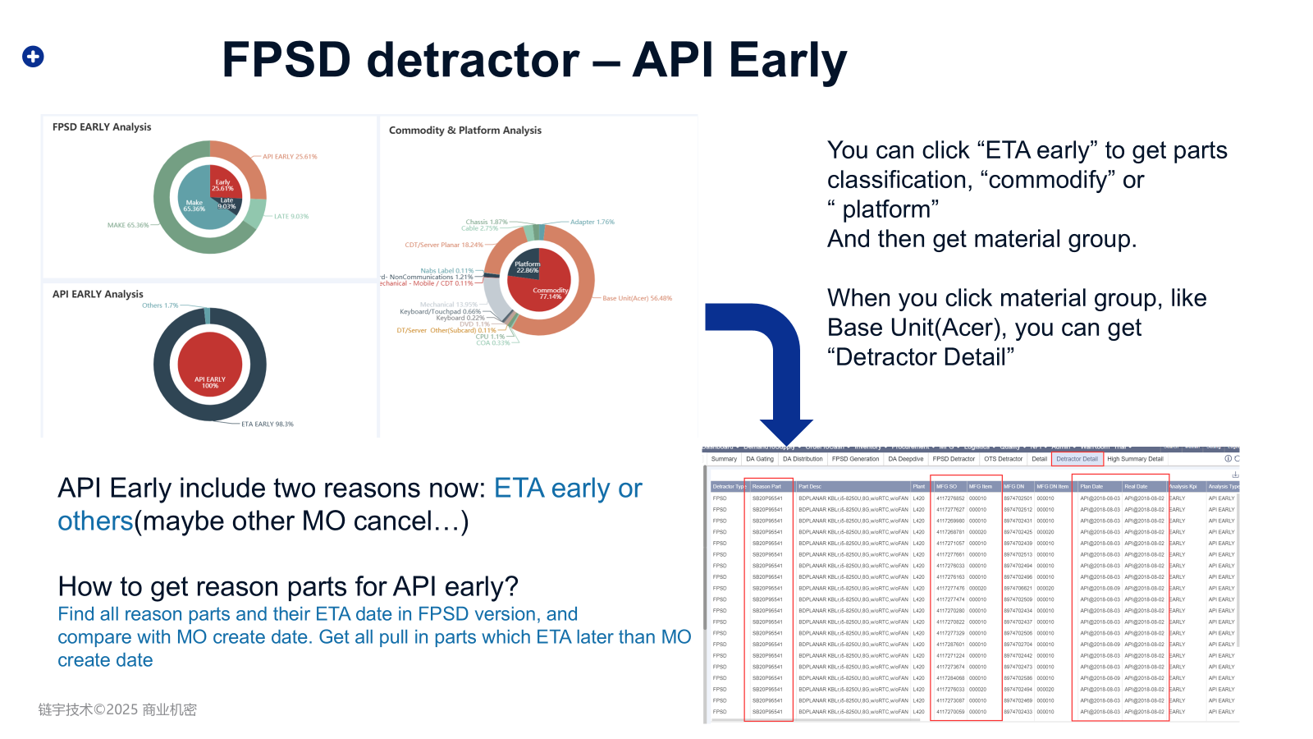
可配置仪表盘内置与计划引擎

Slide 104
ITP
Intelligent Tactical Planning

Slide 105
Prioritization

Slide 106
优先级 – 从战略到执行的端到端管理
优先级排序规则
优先级并不能保障其可得性，如大客户的订单来的比较晚
已承诺 Commitment
最新的承诺日期 Last PSD
初次承诺日期 First PSD
优先级 Priority value
创建日期 Demand Date
需求数量 Request Qty
需求日期 Request Date
动态调整其他条件 Other conditions are customized dynamically
Customer Group
Priority value/code
Region Group
Part Group
OBO by 优先级
针对优先级（Segment）预测
Execution Planning
Forecasting
针对优先级（Segment）的约束性指导
针对优先级（Segment）的资源分配
Master Planning

Slide 107

优先级管理 – 插单
So1
So2
So3
So4
So5
So6
So1
So6
So2
So3
So4
So5
So1
So2
So3
So4
So5
So6
So1
So6
So3
So4
So5
So2
插单
Jump the queue
换位
SWAP
所有排在插队订单后边与其有共享资源的订单可能都被推迟
订单置换位置，减少影响，明确影响
一对多如何处理？
找出哪些pegging为潜在可置换资源
可置换资源按照优先级策略捯排序
在线审批是否可置换
置换资源
HOW ?

Slide 108
IPS –主计划和执行计划的协同Allocation/Allotment

Slide 109
智能战术规划ITP(Intelligent Tactical Planning)
MRP Netting（每周净需求计算）
核心功能：这是物料需求计划（MRP）的每周净计算环节，基于“Planning BOM”（计划物料清单）进行优化。
关键点：
  预测准确性提升：通过 Planning BOM 细化预测，减少不确定性，降低跨部门协同的复杂度。
  预测冲减：动态调整预测以反映实际需求，更先进的做法是将此过程集成到 IOP（ Intelligent Operational Planning，智能运营规划）中，实现更前瞻性的调整。
  高效计算与瓶颈识别：利用内存计算、并行计算等高性能技术，实现分钟级计算速度。同时，结合维度规划、替换料方案等专利，快速识别物料和资源瓶颈，并将结果分发给供应商、第三方物流（3PL）及内外工厂，确保供应端及时响应。
意义：MRP Netting 是 ITP 的基础，确保物料需求计划快速、准确，为后续规划提供可靠输入。
MPS（主生产计划）
核心功能：MPS 是生产计划的核心，将物料和资源反馈转化为可执行的计划。
关键点：
  协同模拟分析：基于 MRP Netting 的输出，进行多版本模拟（如“what-if”分析），优化产销协同（即销售与生产的匹配）。
  优化策略：在战略优先的前提下，实现公平公正的深度优化，平衡成本、交期和资源利用率。
  价值链整合：通过维度规划生成预测承诺，形成销售计划和供应计划，并转化为 IOP 的约束性指导，确保计划与实际运营衔接。
意义：MPS 充当了战术规划的“大脑”，将需求转化为具体指导，确保计划既符合战略目标，又具备可操作性。
供应商协同
核心功能：实现与供应商的实时协同，确保供应链流畅。
关键点：
  滚动协同：动态管理采购订单（PO）、服务请求（SR）、零件预测、供应承诺、预计到达时间（ETA）和收货挂钩（GR pegging），形成“协同协奏”（即像音乐一样和谐配合）。
意义：供应商协同是 ITP 的落地环节，通过信息共享和实时更新，减少延迟和库存风险，提升整个供应链的敏捷性。

Slide 110
S&OP/MP落地 - 纵向协同的断点
Customer Group
Aggregation level预示着预测更准
Aggregation 意味着资源在哪个segment维度分配
GEO/Site Group
Hierarchy
Part Group
Aggregation Demand
SC Network
Disaggregation/explore Parts Plan
Disaggregation/explore Resource/Capacity Plan
e.g OH assignment/allocation
e.g capacity pegging with end item MO/WO
S&OE
整个供应链网路的哪个节点是资源分配的节点？

Slide 111
Allocation – Examples
FIFS: First Come First Served, first means sequence.
当我们面对资源紧张时，优化意味着长短期兼顾
短期意味着战略有先，长期意味着公平公正
PRC
Others
B
C
B
D
 | Day1 | Day2 | Day3 | Day4 | Day5
Supply |  |  |  |  |  | Sum
B | 700 | 200 | 500 | 0 | 300 | 1700
C | 100 | 0 | 2000 | 0 | 3000 | 5100
D | 1000 | 0 | 1000 | 0 | 3000 | 5000
Demand
 |  |  |  |  | Requested Qty | Sum | GEOSum | SubGeoSum | GEO | SubGeo
D1 | 200,kitted 100 |  | kitted 100 |  | 200 | 2700 | 800 |  | PRC
D2 | 500 | 100 | kitted 600 |  | 600 | 2700 | 800 |  | PRC
D3 |  | 50, kitted 50 |  |  | 50 | 2700 | 700 | 300 | NA | CA
D4 |  | 50，50 | 30,kitted 30 |  | 80 | 2700 | 700 | 300 | NA | CA
D5 |  |  | 70, 70 |  | 70 | 2700 | 700 | 300 | NA | CA
D6 |  |  | 100, 100 |  | 100 | 2700 | 700 | 300 | NA | CA
D7 |  |  | 150, 150 |  | 150 | 2700 | 700 | 400 | NA | US
D8 |  |  | 150, Short 100, 150） |  | 250 | 2700 | 700 | 400 | NA | US
D9 |  |  | Short : 1200 |  | 1200 | 2700 | 1200 | 1200 | EUR
Gating
缺乏柔性
不公平，长期来看丢失市场

Slide 112
Allocation – Examples 战略优先，公平公正
01
  识别Gating
B为Gating, 总需求2700，供应仅为1700
02
战略优先
近期中国区竞争异常激烈，从战略考量中国区为必争之地。
中国区先从1700中分800.
需要另一个维度定义优先级
优先级分层级
优先级跟资源分配规则如FIFS, Fair Share需要关联关系
03
长期主义，公平公正
剩余供应如何分配成为争论焦点
供应链内部有人建议从成本角度考量，有人建议从利润角度考量，还有人建议从出货量角度考量。
What-if 启用运筹优化求最值，然后请NA和EUR Head决策。
出乎意料的是各Regin Head决定的是Fair Share, 因为短期看可以求最值。长期来看，这个两个市场我们都不能丢。
Regin 内部还需要其他分配规则

Slide 113
Allocation – 战略优先，公平公正
B
1700
Supply
GEO
Sub Geo
Country
Hierarchy : PRC
CL : High
Assigned : 800
Surplus: 900
Hierarchy : Others
CL : Mid
Assigned : 900
Assignment Rule : FairShare
Hierarchy : NA
Request Qty : 1500
Ratio: 5
Assigned : 500
Assignment Rule : Equal
Hierarchy : EUR
Request Qty : 1200
Ratio: 4
Assigned: 400
Hierarchy : US
Request Qty : 400
Assigned : 250
Hierarchy : CA
Request Qty : 300
Assigned: 250

Slide 114
Allocation – 分配规则与优先级
FIFS: 先到的按照优先级分配资源
FairShare:按比例分配资源
Equal Share: 均分资源
业务模型
Customer Hierarchy
Prioritization
Region Hierarchy
Combine Hierarchy
Commitment Level
High
Med
Low
Allocation Rule
FIFS
FairShare
EqualShare
Part Hierarchy
Demand
Round
1 | Left
2 | Right
10
Buckets
Day
Week
Month
Intervals
1
3
4

Slide 115
Fair Share
 | Bucket1 | Bucket2 | Bucket3 | Bucket4
需求 | 200 | 240 | 220 | 140
供应 | 180 | 180 | 180 | 260
Netting | 20 | 60 | 40 | 120
先每bucket 战略优先，然后fair share
Netting的需求放到不缺的bucket中切片满足

Slide 116
Allocation – 分配的结果作为配额即约束性指导
Allocation
Demand | Part | Request Qty | Bucket | Segment/Hierarchy | Request Qty by bucket | Allocation
D6 | B | 100 | W1 | NA-America | 250 | 200
D7 | B | 150 | W1 | NA-America | 250 | 200
Allotment
Part | Bucket | Segment | Quantity
B | Week1 | NA-America | 200
Execution planning Supply Module
Part | Bucket | Quantity | Allotment | Comments
B | Day1 | 700 | 200 | Supply assignment to Segment is free but the total quantity could not beyond 200
B | Day2 | 200 | 200
B | Day3 | 500 | 200

Slide 117
纵向协同
Customer Hierarchy
Prioritization
战略 Consensus Forecast
Region Hierarchy
Combine Hierarchy
Commitment Level
High
Med
Low
Allocation Rule
FIFS
Fair Share
Equal Share
Part Hierarchy
Consensus Forecast
战术 Master Planning
Allocation Node
MP - Allocation
Round
1 | Left
2 | Right
Buckets
Day
Week
Month
Intervals
1
3
4
Allotment
运营执行 Execution Planning
Priority
Execution Planning

Slide 118
Forecast Consumption

Slide 119
业务和DT方案 – 效率，响应和柔性
Efficiency with Responsiveness, plus Resilience
  效率供应链
响应供应链
Least-cost manufacturing/supply chain
Relatively stable demand
Reasonably accurate forecasts
Make-to-stock strategy
Flexible in response to changing demand
More volatile demand
Uncertain forecasts
MTO or ATO strategy
弹性供应链

Slide 120
业务和DT方案 – 供应链类型与产品匹配
High
效率供应链 | 响应供应链
MTS 产品 | ATO 产品
MTS 产品 | MTO 产品
Volume
Low
Low
Uncertain Demand
High

Slide 121
业务和DT方案 – S&OP
Supply-Demand Strategies
Allocation:
Assign items to specific orders but still in inventory
Process to distribute materials in short supply
Supply-Demand Option | MPS Focus
Make-to-stock (MTS) Few items made from many components Integral design | Schedule finished goods.
Make-to-order (MTO) Many items made from few components Custom | Schedule raw materials.
Assemble-to-order (ATO) • Many end items, few components • Assemble near point- of-sale | Schedule module production.

Slide 122
SC Network Design

Slide 123
Forecast Consumption
目的
作用
消除虚增需求
预测到执行的联动（订单->预测->补货需求）
提升响应精度
我们的方案
定义产品，客户，地区的需求层级，这个层级意味着预测相对准确，同时资源分配也在这个层级。
定义计划对象，即资源分配的供应链网络节点。
供应链网络节点对应的Supply分配给了预测（Pegging），计划对象对应的上层祖先们有相应的对应关系及数量和时间转化
订单针对计划对象做冲减。其对应的逻辑是Pegging（已分配的资源）是否针对订单可用。
冲减的规则：Forward, Backward, Hybrid
方案

Slide 124
Planning BOM – 传统做法
Family X
Common
Option A
Option B
Option C
Option D
Option E
A1
B1
C1
D1
E1
x
x
x
x
E2
D4
B6
A8
C10
8 x 6 x 10 x 4 x 2 = 3840

Slide 125
Planning BOM – 升级
Family X
Common
Option A
Option B
Option C
Option D
Option E
A1
B1
C1
D1
E1
+
+
+
+
E2
D4
B6
A8
C10
8 + 6 + 10 + 4 + 2 = 30

Slide 126
Supplier Deep Collaboration

Slide 127
Supplier Deep Collaboration
Buckets | W1 | W2 | W3 | W4 | W5 | W6 | W7 | W8 | 汇总
Parts Forecast | 100 | 80 | 90 | 60 | 90 | 70 | 100 | 90 | 680
Commit | 90 | 90 | 90 | 90 | 60 | 70 | 80 | 110 | 680
W1 delay or W3 pull in?
Allotment 如何调整
Supplier是把PF当作demand 一笔一笔处理，本来是带有pegging关系
Buckets | Day1 | D2 | D3 | D4 | D5 | D6 | D7 | 汇总
Missing/Pull | 20 | 30 | 10 | 8 | 12 | 15 | 15 | 110
ETA | 10 | 15 | 30 | 10 | 12 | 8 | 15 | 100
超W1 PF 10 pcs如何处理
ETA已经超了W1 Commit，是W2 Commit pull in么？
delay or pull in?
如果现在已经是D2了, 货没有收到即push out 了。 而Day1的ETA已经拿不到了。那么供应减少，会有订单没有了PSD
GR 与ETA之间没有pegging， 不只准确性没法衡量，数量计算亦会出现问题

Slide 128
Supplier Deep Collaboration
SRM
MP-MRP
MP-MRP
Parts Forecast
Parts Forecast
Supply Commit pegging PF
MP-Closed Loop MRP
SRM
Supply Commit
MP-Closed Loop MRP
Transformation
Rescheduled Commit/SR
ETA
Supply Commit/ETA/ASN
Execution Plan
Execution Plan
Missing Parts/Rescheduled Commit
Much workload between LZ and vendors
Data issue occurred often
Deep collaboration
Could be synchronized

Slide 129
E2E Intelligent Solutions

Slide 130
High Performance

Slide 131
OTP - Traditional Solution
独立需求
需求排序
运算性能跟需求笔数/Item数正相关
按排序逐个处理
Y
供应链网络展开
多年的掣肘是否能有所突破？
运算性能跟BOM层级正相关
供需匹配
N
是否满足

Slide 132
OTP - Disruptive Solutions
多层BOM/供应链网络模型
约束规划模型
资源优化（交付又准又快）
并行规划
维度规划（特配）
Netting 不受层级影响
替代
替换
轮式生产
活动规划
统计预测
事件管理
IPO
……..
独立需求
需求排序
并行智能生成供应链网络
智能并行规划
同级并行
逐级处理
RLT供需匹配
站在巨人的肩膀学习，实践，创新，颠覆

Slide 133
Level by Level
开始
独立需求
BOM
物料客户主数据
RLT决定LLC
供应链网络附带LLC
指针索引递归
MRP Netting
供应和资源
智能并行
By LLC、节点
供需匹配
计划单据
Netted
Y
N
结束

Slide 134
替换料

Slide 135
替换 - Overview
1
切换
2
特配
硬切，ECN Date之后被切换的物料将不再使用
软切，ECN Date之后被切换的物料现有Supply用尽之后将不再采购，替代物料将产生采购计划
需求指定个性化的产品结构
需求指定供应
需求指定资源
组替代/多工厂
不完全/对称替代
3
供应层级 – 由最少层级供应
新采购成本 – 计划采购成本最少
及时交付 – 按时或者最少延迟
供应优先级 – 按照替换资源的优先级
现有成本 – 分配的On-Hand, SR及现存计划订单的成本
4
SWAP用尽现有供应（OH,SR, Exist Planned Order）
依据sourcing target产生planned order
Pegging 作为allocation, 生成allotment作为滚动依据保障用对买对。

Slide 136
替换 – Overview（cont.)
混料
主料与替换料关系
5
6
interchangeable – 组内互相替代，但计划单据只有主料能产生
alt – 替换料可以满足主料需求，但是主料不会满足替换料
option – 均可替代
primary – 主料有剩余时可以作为辅料
任何情况均可以混料
同一需求是否混料
同一工单是否可以混料
同一单位父阶是否可以混料
分配喜好
寻源规则
7
8
on_going - （动态平衡分配），适合灵活调整场景
to_date -历史配额分配），优先维持历史分配比例，适合长期稳定的供应商合作关系
proportional - 每个计划需求将根据各有效部件来源的目标值比例拆分成多个子需求
pro_lot_size - 动态调整比例：每次分配后重新计算剩余需求及比例，并应用批量规则（如最小起订量、订单倍数）
Z – 尽量用优先级高的替换料
N – 尽量用最早的供应满足
C – 跟Z类似，但是要用完现有的供应，包括On-Hand, SR, Excess

Slide 137
切换 - 硬切
可用供应
P1关联ECN改成P2, ECN Date之后P1不会在其对应产品中出现。
不可用供应
P1的供应将不再可用。
只能应用P2并对其产生新的需求。
计划供应
Demand
Time
P1
P1
P2
P2
P2
Supply
ECN Date
P1
P1

Slide 138
ECN – 硬切
任何变更都需要ECN来管理
如果我们把P1改成P2，需要关联一个ECN来记录
ECN的生效日期代表着变更的动作的生效日期
Example: BOM FG 下有一颗料P1,现将P1改成P2, 关联的ECN EC002 生效日期为6.20
BOM | Item | Part | ECN | Eff_StartDate | Eff_EndDate
FG1 | 0010 | P1 | EC001 | Past
BOM | Item | Part | ECN | Eff_StartDate | Eff_EndDate | Changed to ECN
FG1 | 0010 | P1 | EC001 | Past | 6.20 | EC002
FG1 | 0010 | P2 | EC001 | 6.20 |  | EC002
从现在开始P1的供应只能用6.20日之前的
6.20日之后FG1将不会再由P1构成
6.20日之后可以用P2的供应
6月20日之后FG1将由P2构成

Slide 139
切换 - 软切
可用供应
P1关联ECN添加其替换物料P2
P1的供应先用，如果不够产生对P2的相应需求
计划供应
P2的计划单据在ECN Date之后
Demand
Time
P1
P1
P1
P1
Supply
ECN Date
P2

Slide 140
ECN – 软切
首先我们创建替换组alg 1 并使得P1隶属于alg 1关联ECN002
在FG1中添加P2也隶属于alg 1关联ECN 003,ECN 003生效日期在当前日期
设置P2为主料，即其priority 为最小值
BOM | Item | Part | ECN | Eff_StartDate | Eff_EndDate
FG1 | 0010 | P1 | EC001 | Past
BOM | Item | Part | ECN | Eff_StartDate | Eff_EndDate | Changed to ECN | alg1 | priority
FG1 | 0010 | P1 | EC001 | Past | 6.4 | EC002
FG1 | 0010 | P1 | EC002 | 6.4 |  |  | alg1 | 2
FG1 | 0020 | P2 | EC003 | 6.4 |  |  | alg1 | 1
alg1.alg_type = interchangeable， 意味着计划的单据只能产生在主料上

Slide 141
Last Time Buy
P1关联ECN添加其替换物料P2
P1的供应先用，累计值不能超过购买限额。如果不够产生对P2的相应需求
P2的计划单据在ECN Date之后
Demand
累计购买量限额
Time
P1
P1
P1
P1
Supply
ECN Date
P2

Slide 142
寻源规则 - 动态平衡分配，适合灵活调整场景
alg 1
P1和P2 Target 分别为6和4
P1：6
P2：4
逻辑
将每个需求完整分配给当前分配量最低于动态目标的物料来源
配额比例 = Target值 / 所有替换资源Target总和
应分配量= 当前总需求量*配额比例
分配量= 已分配量-应分配量
分配次数 | 净需求数量 | 动态目标计算 | 分配结果 | 选择逻辑
第1次 | 10 | P1 :60%*10=6 vs P2:40%*10=4 | P1:0-6 = -6 P2:0-4 = -4 P1分配10 | P1的差距更大选择P1
第2次 | 10 | P1:60%*20 = 12 P2:40%*20 = 8 | P1 = 10-12=-2 P2 = 0-8=-8 P2分配10 | P2差距更大选择P2
第3次 | 20 | P1:60%*40=24 P2:40%*40=16 | P1=10-24=-14 P2=10-16=-6 P1分配20 | P1差距更大选P1

Slide 143
寻源规则 – 优先维持历史分配比例，适合长期的合作关系
alg 1
P1和P2 Target 分别为6和4
逻辑
P1：6
P2：4
将每个需求完整分配给历史配额评级最低的部件来源
分配比例：Target值 / 所有替换资源Target总和
配额评级 = 已分配总量（不包含当前需求） / 分配比例
分配依据：选择配额评级最低的来源；若评级相同，则按 Target值
分配次数 | 净需求数量 | 动态目标计算 | 实际分配 | 选择
第1次 | 10 | P1:0/(60%)=0 P2:vs 0/(40%)=0 | 评级一致，P1分配10 | P1的Target更高，选P1
第2次 | 20 | P1:10/(60%) = 17 vs P2:0(40%) = 0 | P2评级低，P2分配20 | 选P2
第3次 | 30 | P1:10/(60%)=24 vs P2: 20/(40%)=25 | P1评级更低，P1分配30 | 选P1

Slide 144
寻源规则 – 动态调整比例，减少因批量导致的超额供应
alg 1
Target分别为5，3，2
订单倍数分别为20，15，10
某一需求数量为100
P1：5
P2：3
P3：2
逻辑
按 Target 值从大到小依次选择来源
配额比例 = Target值 / 所有替换资源Target总和
分配量 = 比例 × 当前需求总量 → 应用批量规则（如四舍五入至订单倍数）
计算剩余需求（原需求 - 已分配量）
在未分配的来源中重复步骤1，直至需求全部分配完毕
计算伦次 | 比率计算 | 实际分配 | 剩余需求
第一次 | 100*50%=50，考虑到订单倍数20 | 50/20向右取整为3，20*3=60，P1分配60 | 100-60=40
第二次 | 40*（30/（30+20））=24，订单倍数15 | 24/15向右取整为2，15*2=30，P2分配30 | 40-30=10
第三次 | 10*（20/20）=10，订单倍数10 | P2分配10 | 0（停止计算）

Slide 145
不完全替代 – 问题
Level 0
FG1
FG2
……
FG11
FG12
……
P1/2
alg 1
Level 1
alg 1
alg 2
P1优先级为2，优先级数字越小优先级越高
P1/1
P2/2
P3/1
P1/2
第一次运算的MRP/欠料分析
Requested Qty | alg | Components | OH | Planned Order | Comments | Allocated Qty | Surplus Supply | Net Req Qty
120 | 1 | P1 | 50 | 40 | 根据source规则 | 50+40=90 | 0 | 30
120 | 1 | P2 | 30 |  | 根据source规则 | 30+0=30 | 0 | 0
100 | 2 | P1 | 0 | 20 | 根据source规则 | 0+20=20 | 0 | 80
100 | 2 | P3 | 80 |  | 根据source规则 | 80+0=80 | 0
第二次运算的MRP/欠料分析
Requested Qty | alg | Components | OH | SR | Planned Order | Comments | Allocated Qty | Surplus | Net Req Qty
120 | 1 | P1 | 50 | 60 | 0 | 根据优先级 | 50+60+0=110 | 0 | 10
120 | 1 | P2 | 30 |  | 0 | 根据优先级 | 10+0=10 | 20 | 0
100 | 2 | P1 | 0 |  | 20 | 根据优先级 | 0+20=20 | 0 | 80
100 | 2 | P3 | 80 |  |  | 根据优先级 | 80+0=80 | 0 | 0
用偏导致过剩和短缺

Slide 146
不完全替代 – 分析
Level 0
FG1
FG2
……
FG11
FG12
……
FG21
FG22
……
FG21
FG22
……
P1/2
P1优先级为2，优先级数字越小优先级越高
Level 1
alg 1
alg 2
alg 3
alg 4
P1/1
P1/2
P3/1
P1/2
P3
P1/1
P2/2
P3/3
一般性做法
  由于在alg 1和alg 2中P1为共用料，所以把P1优先级设置较低优先级。以此来预防用料偏差。
  产品结构中可能都是共用料，也许从历史用量或者parts forecast量来识别共用料。
问题
  大概率找不到所谓共用料。
  由于欠料/Missing与订单计划/排产频次不同，也就是说订单计划的需求范围会大于欠料/Missing，依然会买错用错。
发现
  MRP和缺料/欠料分析中的拉料也是分配
  物料的分配有专属性需要继承

Slide 147
不完全替代 – 进一步分析
Alg 和物料为唯一标识，其分配allocation需要作为allotment被继承被respect
第一次运算的MRP/欠料分析
Requested Qty | alg | Components | OH | Planned Order | Comments | Allocated Qty | Surplus Supply | Net Req Qty
120 | 1 | P1 | 50 | 40 | 根据source规则 | 50+40=90 | 0 | 30
120 | 1 | P2 | 30 |  | 根据source规则 | 30+0=30 | 0 | 0
100 | 2 | P1 | 0 | 20 | 根据source规则 | 0+20=20 | 0 | 80
100 | 2 | P3 | 80 |  | 根据source规则 | 80+0=80 | 0
分配的结果转化成配额Allotment
alg | Components | Allotment
1 | P1 | 90
1 | P2 | 30
2 | P1 | 20
2 | P3 | 80
对于alg 1来说P1的配额是90.
是所有supply的汇总，并不需要逐条匹配。

Slide 148
不完全替代 – 动态分配步骤一
步骤一：Allotment Qty为配额，MRP Netting不能超配额，产生Short和Surplus
Req Qty | alg | Components | Allotment Qty | Fed Qty | Short by Alg | Surplus Qty
150 | 1 | P1 | 50 | 50 | 30
150 | 1 | P2 | 70 | 70 | 30
120 | 2 | P1 | 60 | 60 | 0
120 | 2 | P2 | 100 | 60 | 0 | 40
160 | 3 | P2 | 80 | 60 | 0 | 20
160 | 3 | P3 | 100 | 100 | 0
260 | 4 | P1 | 40 | 40 | 20
260 | 4 | P2 | 80 | 80 | 20
260 | 4 | P3 | 120 | 120 | 20
150 | 5 | P3 | 200 | 150 | 0 | 50

Slide 149
不完全替代 – 动态分配步骤二
步骤二：按照需求Sequence/Priority 分配
Req Qty | alg | Components | Allotment Qty | Fed Qty | Fed alg | Short by Alg | Surplus Qty
150 | 1 | P1 | 50 | 50 | 1 | 30
150 | 1 | P2 | 70 | 70 | 1 | 30
150 | 1 | P2 | 70+30=100 | 30 | 2 | 0
120 | 2 | P1 | 60 | 60 | 2 | 0
120 | 2 | P2 | 100-30=70 | 60 | 2 | 0 | 40-30=10
160 | 3 | P2 | 80 | 60 | 3 | 0 | 20
160 | 3 | P3 | 100 | 100 | 3 | 0
260 | 4 | P1 | 40 | 40 | 4 | 20
260 | 4 | P2 | 80 | 80 | 4 | 20
260 | 4 | P3 | 120 | 120 | 4 | 20
260 | 5 | P3 | 120+20=140 | 20 | 5 | 0
150 | 5 | P3 | 200-20=180 | 150 | 5 | 0 | 50-20=30

Slide 150
组替代 – New Cost示例
FG1…FGn
Priority:1
Target:4
Priority:2
Target:1
P1
P2
A1
B1
C1
A2
B2
C2
Parent | Netting Qty | Supply | OH | SR | Planned Qty | Unit Cost
P1 | 50 | A1 | 50 |  |  | 20
P1 | 50 | B1 |  |  | 50 | 220
P1 | 50 | C1 | 25 | 25 |  | 40
P2 | 50 | A2 |  |  | 50 | 20
P2 | 50 | B2 | 50 |  |  | 200
P2 | 50 | C2 |  | 25 | 25 | 40

Slide 151
组替代 – New Cost方案
FG1
Priority:1
Target:4
Priority:2
Target:1
P1
P2
A1
B1
C1
A2
B2
C2
Parent | kitted Qty | Supply | OH | SR | Planned Qty | Unit Cost | New Cost
P1 | 50 | A1 | 50 |  |  | 20
P1 | 50 | B1 |  |  | 50 | 220 | 11000
P1 | 50 | C1 | 25 | 25 |  | 40
P2 | 50 | A2 |  |  | 50 | 20 | 1000
P2 | 50 | B2 | 50 |  |  | 200 | 0
P2 | 50 | C2 |  | 25 | 25 | 40 | 1000
P2新增成本最低，我们选择P2相关计划作为结果

Slide 152
跨工厂 – By Level
Level 0
FG
Site1
FG
Site2
A
B
A
B
Level 1
Level 2
C
D
E
F
C
D
E
F
Request Qty | Site | Material | OH | SR
100 | Site1 | FG | 20
100 | Site1 | A | 30
100 | Site1 | B | 50
100 | Site1 | C | 20
100 | Site1 | D | 20
100 | Site1 | E | 20
100 | Site1 | F
100 | Site2 | FG |  | 30
100 | Site2 | A
100 | Site2 | B
100 | Site2 | C |  | 30
100 | Site2 | D |  | 30
100 | Site2 | E |  | 50
100 | Site2 | F |  | 50

Slide 153
跨工厂 – By Level
Level 0
FG
Site1
FG
Site2
A
B
A
B
Level 1
Level 2
C
D
E
F
C
D
E
F
Request Qty | Supply Site | Material | Fed Qty | Supply Type
100 | Site1 | FG | 20 | OH
100 | Site2 | FG | 30 | SR
100 | Site2 | A | 30 | OH
100 | Site2 | B |  | OH
100 | Site2 | A | 20 | Planned Order
100 | Site2 | B |  | OH

Slide 154
组替代逻辑
先根据LLC和规则逻辑利用Kitting限定MRP范围
然后根据OTP做交期承诺，供需分配
规则/逻辑 | 描述
及时交付 | 按时或者最少late的计划单
供应优先级 | 按照替换资源的优先级分配
供应层级 | 被供应更少层级的优先选择
新增采购成本 | 计划采购订单的成本
现有成本 | 分配的库存，SR和现存计划单据的成本

Slide 155
维度规划Dimension Planning

Slide 156
维度规划的概念
将业务特征转化为数据动力，使供应链从僵化的响应体系进化为柔性的智能网络。
方面 | 核心阐述
本质定义 | 维度是描述业务对象（产品结构、需求、供应、资源）关键特征的标准化属性。 它是将复杂业务现实（如“红色256G手机壳”）抽象为可被计算机理解和处理的结构化数据单元。
要解决的核心问题 | 应对复杂性、提升敏捷性、实现协同。 具体表现为： • SKU爆炸：用维度组合替代海量唯一物料编码。 • 响应迟缓：通过维度规则快速匹配定制化需求与供应。 • 系统孤岛：建立统一的维度语言，打通战略、战术、执行各层计划。
解决方案的精髓 | “以维度为中心”的规划范式。 不再是围绕固定的物料清单做计划，而是围绕可灵活组合的维度特征来驱动整个供应链的决策： • 需求端：订单指定所需的维度值（如颜色=红，内存=8G）。 • 供应端：库存、产能、BOM都带有维度标签。 • 规划引擎：基于维度匹配规则，自动、精准地完成供需平衡和资源调度。
数据模型的核心思想 | “定义一次，随处引用”。 通过核心表（维度、维度值、维度组）定义业务规则，再通过关联表（产品维度、需求维度、供应维度）将维度信息“贴附”到所有相关的业务对象上，形成统一的、全链路的数据视图。

Slide 157
场景
预测调整
当要调整某产品系列预测时，针对某一个stream的预测，例如市场预测（一般来讲，有统计预测，财务预测，市场预测等）
预测冲减
当针对某产品系列，成品或者组件做预测和实际订单冲减时，要匹配相同的客户或者相同地区等
供应选择
某些客户只接受某些工厂的产成品；某些客户只接受某些供应商的原材或者组件；某些客户只接受指定产地的原材，组件等等
BOM和Routing的选择
某些客户只接受产品系列中的某些选项，某些替换料，某条产线
分档分类
一个工艺路线可以产生多个等级的产品，如原油可以加工出汽油，煤油和凡士林；如芯片可以同时加工出不同功率；食品加工出深蓝和浅蓝的蛋糕；用户可接受某一等级范围，例如芯片大于等于166Mhz.
价值流
有一些组件，半成品可以继续生产出产生品也可以直接销售，如何区分出不同的价值流；在新品测试阶段，某些半成品生产之后只能流向制定线体，而在可发货阶段，半成品直接流入其对应的总装；
ATO/MTO
为响应市场，企业在不断地扩展产品线，往往制造策略会从MTS转向ATO/MTO. 如何方便的做预测，如何方便订单执行与计划匹配成为挑战（如果针对成品SKU创建BOM那将是可选项累成的数量级）
降级选用
降级使用允许在需要时，使用更高等级的零件来满足对较低等级零件的需求。
Notes:
MTM001 R1 BIN01 50
BIN02 30
BIN03 20

Slide 158
Data Model
维度
具体的属性，如颜色、大小，亮度etc.
维度值
具体属性的值，如红色、1T etc.
代表维度与值的组合、可以应用的范围如预测冲减、预测调整、供需匹配
维度组
维度组冲突列表
哪些维度组冲突，意味着不冲突的就是匹配

Slide 159
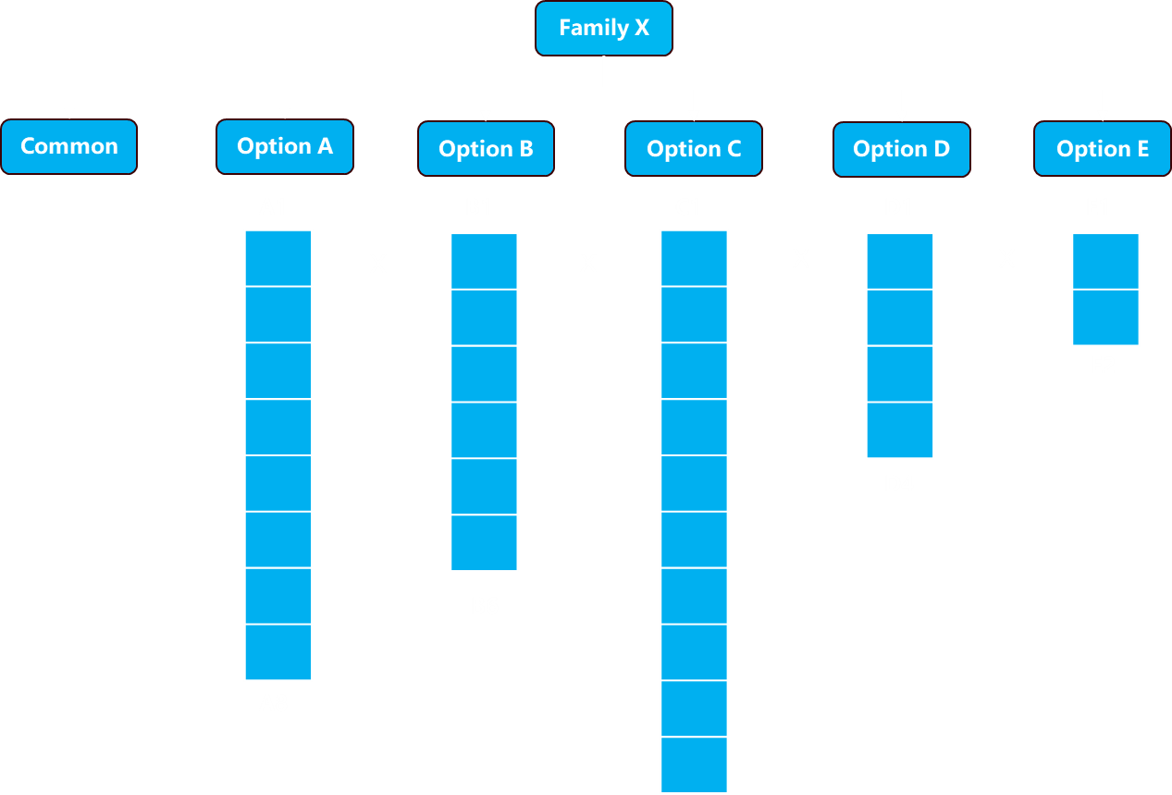
维度规划 – Dimension Planning
维护了维度的说明对维度有指定，没维护的没有限制
维度集
维度1
维度2
维度3
维度…..n
维度组
维度1
维度2
维度3
维度集
维度1
维度2
维度3
维度…..n
维度组
维度1
维度2
维度3
维度集
维度1
维度2
维度3
维度…..n
维度组
维度1
维度2
维度3
关联
关联
关联
选择
选择
需求
供应

